Slide 1







Module II – Institutions, processus et outils pour institutionnaliser le Nexus eau-énergie-alimentation
In cooperation with
Notes:
Notes :
Après avoir pris connaissances des outils d’évaluation qui permettent d’analyser les secteurs eau-énergie-alimentation et les impacts des interventions Nexus et les instruments de gouvernance qui facilitent la coordination au sein des secteurs et les différents niveaux administratifs, nous nous pencherons sur un autre aspect crucial qui permet de mettre en oeuvre les approches Nexus ”eau-énergie-alimentation” : planification et financement des investissements intersectoriels. ​

Slide 2

Revenons à Madame Sinclair...
Quelles sont les sources de financement disponibles pour soutenir ce type de programmes ou de projets multisectoriels ?
Quelle est la valeur ajoutée de la solution Nexus eau-énergie-alimentation sur le plan économique ? Comment la mesurer ?
Notes:
Notes :
[Introduction du storytelling – ajustez les noms au contexte local]
Revenons à Madame Sinclair.
Vous vous souvenez qu’elle est le chef de l’administration municipal de Mostanova où elle est responsable de l’approvisionnement en électricité.
Nous avons appris que sa proposition d’exploiter le potentiel de l’énergie solaire pour l’approvisionnement en électricité de la ville a suscité des inquiétudes de la part de ses collègues responsables de l’agriculture et des ressources en eau.
Finalement, Madame Sinclair s’est rendue compte que l’idée d’apporter de l’énergie solaire à Mostanova nécessitait plus de discussions avec ses collègues.
Afin d’être préparée au mieux à ces discussions, Madame Sinclair a eu besoin d’évaluer le projet Nexus eau-énergie-alimentation afin de defender cette solution, comme l’utilisation combinée de terre pour l’agriculture et des panneaux solaires comme nous l’avons vu dans l’exemple du prétendu agrivoltaïque dans le Module I – ou d’autres solutions existent, comme une régulation plus stricte du captage d’eaux souterraines. Une fois de plus, afin de plaider en faveur de ces solutions, Madame Sinclair aura besoin d’effectuer une évaluation compréhensive afin de démontrer les bénéfices potentiels de sa solution - mais aussi pour s’assurer que son activité n’a pas d’autres effets secondaires indésirables, comme sur les écosystèmes, les moyens de subsistance locaux etc.
Outre ces considerations sur les impacts et les bénéfices potentiels de sa solution, elle s’interrogera également sur les questions suivantes :
Quelle est la valeur ajoutée de notre solution eau-énergie-alimentation Nexus proposée ? Comment la mesurer ?
Quelles sont les sources de financement disponibles pour soutenir ce type de programmes ou de projets multisectoriels?
L’exemple de Mostanova nous amène directement au sujet de cette partie de la formation, qui traite de la planification et du financement intersectoriels des investissements.

Slide 3
Objectif : mettre en évidence la valeur de la planification et du financement des investissements intersectoriels
  Comment pouvons-nous démontrer la valeur ajoutée des solutions Nexus sur le plan économique ?
  Quelles sont les sources de financement disponibles pour soutenir des programmes ou des projets multisectoriels ?
  Comment le Nexus contribue-t-il à mobiliser des financements pour améliorer l’efficacité dans l’utilisation des ressources ?
Notes:
Notes :
- La motivation derrière ce que nous abordons dans cette partie de la formation est fondée sur la reconnaissance : “Il reste un manque d’exemples convaincants qui démontrent la valeur ajoutée évidente des approches Nexus dans l’élaboration des politiques et la planification des investissements, comparées aux approches traditionnelles et sectorielles.” (CEE-ONU 2021). Ce point est également révélé lors des interviews et de l’enquête que nous avons menés avant de développer cette formation.
Par conséquent, nous nous poserons les questions suivantes qui nous guideront tout au long de cette partie de la formation :
Comment pouvons-nous démontrer la valeur ajoutée des solutions Nexus ? → Après avoir introduit quelques définitions, nous nous pencherons sur quelques méthodes et outils qui permettent de les évaluer, ce qui sera notamment important pour guider la planification du financement et de réaliser des investissements Nexus “bancables”.
Quelles sont les sources de financement disponibles pour soutenir des programmes ou des projets multisectoriels ?
Comment le Nexus contribute-t-il à mobiliser des financements pour améliorer l’efficacité dans l’utilisation des ressources ? → Ces deux questions seront abordées dans la troisième partie de ce chapitre, où nous tenterons de dessiner une vue d’ensemble des fournisseurs financiers et les mécanismes / instruments qui existent et comment le Nexus contribue-t-il à mobiliser des financements pour mettre en oeuvre ses solutions.
Il n’y a pas de plan d’action qui planifient les investissements Nexus et accèdent à un financement adéquat, mais une condition préalable globale importante, comme indiqué précédemment : c’est une plus grande cohérence au niveau des actions politiques et plans clés pour construire une compréhension commune et une confiance mutuelle (CEE-ONU, 2021: 47). En outre, les capacités des institutions doivent être renforcées car la compréhension du fonctionnement du financement des projets multisectoriels peut être limitée, cela dépend de la manière dont ils sont structurés pour fonctionner à travers les secteurs et en général, de l’attention portée aux solutions multisectorielles qui est plutôt récente (CEE-ONU, 2021:67). Cependant, s’il y a une volonté politique de coopérer et de coordonner, cela peut donc motiver les investisseurs à s’engager dans les projets Nexus et ainsi contribuer à combler les lacunes financières.

Slide 4
Programme
Chapitre 2.1 : | Évaluation du Nexus : outils d’évaluation et prise de décisions Analyses du contexte entourant le Nexus eau-énergie-alimentation Évaluation des effets des changements Évaluation d’interventions ciblant le Nexus eau-énergie-alimentation Exercice interactif : choisir des indicateurs Nexus
Chapitre 2.2 : | Gouvernance du Nexus Coordination horizontale et verticale des politiques Études de cas sur la coordination des politiques Instruments politiques favorisant l’utilisation efficace des ressources Exercice interactif : analyser des politiques
Chapitre 2.3 : | Planification et financement des investissements intersectoriels Introduction et définitions Démontrer la valeur ajoutée des solutions Nexus sur le plan économique Mobiliser des financements pour mettre en œuvre les solutions Nexus Exercice interactif : comment présenter votre projet Nexus
Notes:
Notes : ​
La présentation suivante comprend le chapitre 2.3 qui est divisé en sous-chapitres suivants :​
Après une courte introduction et quelques définitions
Nous découvrirons quelques méthodes et les outils qui peuvent aider à démontrer la valeur ajoutée des solutions Nexus
Nous aurons une vue d’ensemble de la mobilisation des financements pour mettre en oeuvre les solutions Nexus
Exercice interactif : comment présenter votre projet Nexus

Slide 5
Introduction et définitions
Chapitre 2.3 : Planification et financement des investissements intersectoriels

Slide 6



Introduction : les investissements sectoriels
Investissements pour l’eau potable en 2018 :
0,6 trillion de dollars US
Investissements nécessaires jusqu’en 2030 :
6,7 trillions de dollars US
Investissements nécessaires jusqu’en 2050 :
22,6 trillions de dollars US
Investissements annuels dans l’agriculture entre 2016 et 2030 :
0,7 à 0,8 trillion de dollars US
Investissements annuels supplémentaires nécessaires pour atteindre l’objectif 2 des ODD (jusqu’en 2030) : 0,14 trillion de dollars US
Investissements dans le secteur de l’énergie en 2020 : 1,5 trillion de dollars US
Les investissements dans le domaine de l’énergie ont diminué de 20 % par rapport à l’année précédente, en raison de la fermeture des installations durant la pandémie
Notes:
Notes:
Pour introduire le sujet, regardons quelques faits concernant les investissements sectoriels dans les trois secteurs Nexus eau-énergie-alimentation :
L’eau (OCDE, 2018):
En 2018, la valeur des investissements pour une eau potable accessible, salubre et et abordable comptabilisée à environ 0,6 trillion de dollars US
Afin d’atteindre l’objectif 6 des ODD (eau potable et assainissement), des investissements supplémentaires dans les infrastructures hydrauliques seront nécessaires (par exemple, 6,7 trillion de dollars US jusqu’en 2030 et 22,6 trillion de dollars US jusqu’en 2050)
L’énergie (IEA, 2020):
En 2020, environ 1,5 trillion de dollars US ont été investis dans le secteur de l’énergie
Ces investissements ont été orientés vers (1) l’efficience énergétique, (2) le secteur énergétique, et (3) l’approvisionnement en combustible
Par rapport à l’année dernière, le partage des investissements énergétiques mondiaux a baissé de 20% en raison des confinements
L’agriculture/la sécurité alimentaire :
Avant la pandémie de la COVID-19, l’investissement annuel brut moyen dans l’agriculture était estimé entre 0,7 et 0,8 trillion de dollars US durant la période 2016-2030 (FAO et al., 2015)
Afin de réaliser le premier et le second objectif des ODD jusqu’en 2030 (zéro pauvreté et zéro famine), des investissements additionnels et annuels autour de 0,14 trillion de dollars US seront nécessaires (FAO, 2020)
Il est probable que ces investissements additionnels doivent encore être augmentés car il y a un certain risque que la pandémie évolue en crise de la faim (FAO, 2020)
Conclusion : Globalement, le partage d’investissements varie considérablement entre les trois secteurs eau-énergie-alimentation. Comparé à l’eau et à l’agriculture, le secteur de l’énergie reçoit le plus gros investissement. Tous les secteurs ont en commun qu’ils auront besoin de parts d’investissements supplémentaires et plus élevées dans les prochaines décennies. Le Nexus offre une opportunité : la planification et le financement intersectoriels des investissements fournissent non seulement un environnement propice, mais ouvrent aussi des possibilités qui ne seraient pas disponibles pour un seul secteur.
Sources :
FAO (2020), ’Responsible investment and COVID-19: Addressing impacts, risks and responsible business conduct in agricultural value chains’, Rome.
FAO, IFAD & WFP (2015), ’Achieving Zero Hunger: the critical role of investments in social protection and agriculture’, Rome, FAO. 39 pp., available at: http://www.fao.org/3/a-i4951e.pdf
IEA (2020), ’World Energy Investment 2020’, available at: https://iea.blob.core.windows.net/assets/ef8ffa01-9958-49f5-9b3b-7842e30f6177/WEI2020.pdf
OECD (2018), ’Financing Water: Investing in Sustainable Growth’, Policy Perspectives: OECD Environment Policy Paper No. 11, available at: https://www.oecd.org/water/Policy-Paper-Financing-Water-Investing-in-Sustainable-Growth.pdf

Slide 7
Planification des investissements intersectoriels
Un plan d’investissement
  ... sert à atteindre certains objectifs ou à déployer une stratégie
  ... rassemble les évaluations, les matériaux, les données et les recommandations des étapes précédentes
  ... sert de base aux agences d’exécution pour attirer les investissements des institutions financières
  ... englobe un grand nombre de projets possibles, sous réserve d’une priorisation en fonction de certains critères
Dans le cadre de Nexus
  ... il est essentiel que tous les secteurs prennent conscience de l’interdépendance des projets relatifs à l’eau, à l’énergie et à l’alimentation, en abandonnant la réflexion sectorielle au profit d’une réflexion polyvalente et intersectorielle
  ... la planification des investissements doit être rigoureuse afin de les soutenir financièrement, ainsi que les opérations Nexus eau-énergie-alimentation
  ... les pays ont besoin d’une vue d’ensemble des investissements et des types de projets prévus, ainsi que des financements mixtes à tous les niveaux, afin de définir les possibilités et les priorités en matière d’investissement
Notes:
Notes :
Commençons d’abord par quelques définitions de notions que nous utilisons quand nous parlons de “financement et de planification des investissements intersectoriels“.
Une planification des investissements
... sert à atteindre certains objectifs (par exemple, la sécurité eau-énergie-alimentation) ou à déployer une stratégie (par exemple, l’adaptation climatique / atténuation)
… rassemble les évaluations, les matériaux, les données et les recommandations des étapes précédentes
… sert de base aux agences d’éxécution pour attirer (à tous les niveaux) les investissements des institutions financières (de différents types)
... englobe un grand nombre de projets possibles, sous réserve d’une priorisation en fonction de certains critères pour une planification d’investissement qui a plus d’impacts
Généralement, les plans d’investissement sont des plans d’investissements sectoriels, ce qui signifie qu’ils se concentrent sur leurs secteurs livrables et qu’ils voient d’autres secteurs comme des entrées et des sorties pour leur secteur. Cependant, ne perdons pas de vue notre approche Nexus :
… il est essentiel que tous les secteurs prennent conscience de l’interdépendance des projets relatifs à l’eau, à l’énergie et à l’alimentation afin d’assurer l’eau, l’énergie et la sécurité alimentaire et d’explorer les synergies (par exemple où l’hydroélectricité nécessite de l’eau, et de l’énergie dans le cadre du processus de pompage, et fournit des opportunities pour améliorer les moyens de subsistance à travers l’agriculture et d’autres domaines transversaux comme le tourisme), qui appelle à faire évoluer la réflexion sectorielle vers une réflexion polyvalente et intersectionnelle.
la planification des investissements doit être rigoureuse afin de les soutenir financièrement ainsi que les opérations et les investissements Nexus “eau-énergie-alimentation”
… les pays ont besoin d’une vue d’ensemble des investissements et types de projets prévus, ainsi que la finance mixte à tous les niveaux (internationaux, nationaux et locaux) afin de définir les possibilités et les priorités en matière d’investissement.
Sources :
Bizikova, L., Roy, D., Venema, H. D., McCandless, M., Swanson, D., Khachtryan, A., ... & Zubrycki, K. (2014), ’Water-energy-food nexus and agricultural investment: a sustainable development guidebook’, International Institute for Sustainable Development (IISD), available at: https://www.iisd.org/system/files/publications/WEF_guidebook.pdf
SADC (Draft to be published 2022), Water, Energy, Food Nexus Guidelines.
Information additionnelle:
Qu’est-ce qu’un plan d’investissement ?
Le plan d’investissement peut être compris comme un processus qui coomprend les deux étapes suivantes :
L’identification des problèmes actuels et futurs and future key issues (à travers un processus an integrated planning process, participatory des méthodes participatives, analytics, et more)
Le développement of a measures pour atteindre un objectif ou pour mettre en oeuvre une stratégie (y compris des recommandations et des guidelines on projets par exemple)
Thus, it soutient la transition from the project planning phase into implementation en fournissant une structure overall au sein de laquelle les objectifs et les ressources financières sont reconciled
Based on: Antea Group (2017), ’Multi-sectoral investment plan for adaptation to coastal risks induced by climate change in Benin: Final report’, Belgium.

Slide 8
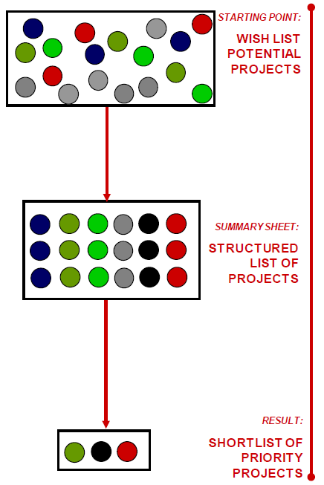
Priorisation des projets : passer d’une liste de souhaits à une liste restreinte
POINT DE DÉPART :
LISTE DE SOUHAITS DES PROJETS POTENTIELS
SYNTHÈSE :
LISTE STRUCTURÉE DE PROJETS
CBA
Critères de sélection
MCA
FINALITÉ :
Source : Cities Development Initiative for Asia (CDIA), 2010
LISTE RESTREINTE DE PROJETS PRIORITAIRES
Notes:
Notes :
La hiérarchisation des projets est une étape cruciale dans la planification d’investissement afin de démontrer la valeur ajoutée de la solution proposée, des solutions Nexus dans notre cas. Comme les budgets publics sont limités, nous avons besoin de sélectionner les projets les plus rentables qui sont faisables pour être mis en oeuvre dans un laps de temps donné
Cela encouragera :
comme outil de communication pour les solutions Nexus, la connaissance et la sensibilisation des financiers pour qu’ils comprennent également les interdépendances entre l’eau, l’energie et l’alimentation comme étant essentielles pour le développement durable et dans leur prise de décision.
Mise en place d’agences (les ministères, le secteur privé, les partenaires de développement international) dans la sélection de du projet à financer
Cependant, au chapitre suivant nous nous intéresserons à quelques méthodes qui peuvent aider à hiérarchiser et sélectionner les solutions Nexus, en particulier :
L’Analyse Coûts-Béfénices pour les solutions Nexus (ACB)
L’Analyse Multi-Critères des solutions Nexus (AMC)
→ Veuillez noter que les critères présentés dans la boîte à outils NIA peuvent aussi être utilisés pour les ACB et les AMC
La sélection de critères
Source :
Cities Development Initiative for Asia (CDIA) 2010: City Infrastructure Investment Programming & Prioritisation Toolkit. User Manual: From wish list to short list: prioritising urban infrastructure projects for local development.
CliFiT (2014), ’Project Pipeline Development’. Training materials. adelphi for CliFiT: https://clifit.org/

Slide 9
Financement
Le financement
  ... provient de différentes sources (publiques, privées, mixtes, etc.)
  ... sous différentes formes (subventions, prêts, fonds propres, garanties, etc.)
  ... pour être distribué par des canaux locaux, nationaux, régionaux ou internationaux
  ... à divers bénéficiaires
Dans le cadre de Nexus
  ... le financement est de nature multisectorielle
  ... il peut y avoir des possibilités de financements nouveaux et additionnels
  ... des dispositifs traditionnels ou novateurs sont utilisés pour financer les projets Nexus.
Notes:
Notes :
À présent, la question est de savoir : comment mettre à profit les investissements pour le développement durable, notamment en considérant les approches Nexus comme clés ?
Les interventions “eau-énergie-alimentation” Nexus nécessitent un finacement adéquate pour soutenir les investissements “eau-énergie-alimentation” et contribuer aux ODD.
Au fur et à mesure que les décisions d'investissement sont prises, il est important pour la mise en œuvre des agences de développer des plans de ressources financières sur la façon d'accéder au financement.
Identification et traçage des principaux instruments de financement et sources de financement déjà existants et prévus (y compris les sources privées et publiques, internationales et locales, les banques régionales de développement) qui peuvent être éligibles aux projets régionaux « eau-énergie-alimentation » seront déterminants. Les plans d’investissement “eau-énergie-alimentation Nexus bien coordonnés assureront le succès des projets et en assureront finalement la sécurité. (CEE-ONU 2021)
Passons rapidement en revue la notion de « Financement » :
… Le financement provient de diverses sources (par exemple, publiques, privées, mixtes), impliquant différents types de bailleurs de fonds…
Le financement se présente sous différentes formes (par exemple, subventions, prêts, fonds propres, garanties), ce qui signifie qu'il existe différents mécanismes pour le fournir
…Le financement est délivré par des canaux locaux, nationaux, régionaux et/ou internationaux… à une variété de destinataires…
Ainsi, dans le contexte Nexus, nous allons voir ce que cela implique étant donné que :
L'investissement Nexus est de nature multisectorielle. Le caractère multisectoriel des projets Nexus nécessite une coopération intersectorielle pour débloquer les investissements.
De nouvelles opportunités de financement supplémentaires découlent des différences entre les secteurs « eau-énergie-alimentation » (CEE-ONU, 2021: 47)
Des mécanismes de financement traditionnels et innovants sont utilisés pour financer les projets Nexus. La plupart des ressources financières sont fournies par l'État (y compris le financement des donateurs). Cependant, l'approche Nexus favorise davantage le financement privé et mixte par le biais d'investissements « verts »: « À l'heure actuelle, la plupart des ressources financières utilisées pour mettre en œuvre les solutions nexus proviennent de l'État (y compris le financement des donateurs), malgré la large reconnaissance que l'approche Nexus ouvre des opportunités claires pour davantage de financements privés et mixtes grâce à des investissements « verts » dans l'agriculture, l'énergie, le tourisme, etc. » (CEE-ONU, 2021: 68)
Sources:
GIZ (2018), ’The GIZ Finance Guide: Navigating the world of finance.’, Eschborn.
UNECE (2021), ’Solutions and investments in the water-food-energy-ecosystems nexus: A synthesis of experiences in transboundary basins’, Geneva.
Additional information:
More detailed definitions on financing can be found in GIZ (2018)
Financial activities are located along three key axis: of (1) finance recipients, (2) finance providers, and (3) financial instruments/ mechanisms
Financial instrument: A financial contract between two parties, reflecting the modality by which financing is channeled to a receiving entity.
Finance providers: finance providers are defined as financial intermediaries that make financing available to finance recipients. The funds thus conveyed could originate from the providers’ own sources or through the aggregation of funds obtained from other actors in the financial sector.
Finance recipient: finance recipients are defined as entities that receive financing and put it to productive uses.

Slide 10
Démontrer la valeur ajoutée des solutions Nexus sur le plan économique
Chapitre 2.3 : Planification et financement des investissements intersectoriels
Notes:
Notes :
Après avoir présenté ces définitions, nous aimerons maintenant voir de plus près à la manière de démontrer la valeur ajoutée des solutions Nexus.
En effet, les solutions Nexus sont non seulement innovantes et soutiennent le développement durable, mais elles doivent être aussi économiquement viables afin d’être attractives pour les investisseurs. Nous présenterons les différentes méthodes qui peuvent être utilisées pour évaluer et démontrer leur valeur ajoutée.

Slide 11
Évaluer la valeur ajoutée des solutions Nexus sur le plan économique
Méthode | Description | Défis
Analyse coût-bénéfice des solutions Nexus (ACB) | Évaluer l’efficacité économique des solutions Nexus Comparer les coûts et les bénéfices, exprimés en valeur monétaire | Théorique Chronophage Manque de données comparables Les estimations nuisent à la précision
Analyse coût-efficacité des solutions Nexus (ACE) | Les coûts sont évalués en termes monétaires et les avantages sont quantifiés en unités « physiques » Évaluation de plusieurs options visant le même objectif, afin de les classer en fonction de leur coût | Cette méthode ne permet de prendre en compte des objectifs ou des critères multiples que s’ils sont quantifiables (sinon, elle exclut d’autres dimensions telles que l’équité, la faisabilité ou les avantages connexes)
Notes:
Notes :
Analyse coût-bénéfice des solutions Nexus (ACB)
Description:
Les ACB sont un outil commun qui peut être utilisé dans le contexte Nexus pour évaluer l’efficacité économique des solutions Nexus (CCNUCC, 2012)
Il pèse essentiellement les coûts par rapport aux avantages (exprimé en valeur monétaire) et détermine donc si les bénéfices prévalent sur les coûts ou non (CCNUCC, 2002)
L’application des ACB est notamment utile dans le stage préparatoire de projets pour la priorisation des solutions Nexus (FAO & PNUD, 2020)
L’avantage de cette approche est que son analyse repose entièrement sur une seule métrique → plusieurs coûts différents et les bénéfices peuvent être comparés (CCNUCC, 2012)
Les étapes de l’évaluation des solutions Nexus avec les ACB (CCNUCC, 2012):
Consensus sur les solutions et les mesures Nexus
Définition d’une base et d’une ligne de projet afin de comparer économiquement les scénarios avec et sans
Rassembler les coûts et les bénéfices sur des périodes données
Comparaison finale des deux paramètres (coûts et bénéfices)
Afin de conclure sur l’efficacité économique ou non des solutions Nexus, les ACB fournissent trois indicateurs entre lesquels les décideurs peuvent décider: :
La valeur ajoutée nette (VAN) : exprime la différence entre la valeur actualisée du bénéfice et des coûts → la solution is acceptable quand la VAN est supérieure à zéro
Le ratio avantages-coûts (RAC) : indique le rapport qualité-prix global d'un projet (exprimé par le rapport de la valeur actualisée des bénéfices à celle des coûts) → la solution est acceptable lorsque le BCR est supérieur à zéro
Le taux de rendement interne (TRI) : décrit le taux d'actualisation qui annule la VAN → la désirabilité d’une solution Nexus augmente en consequence avec le TRI
Défis :
La méthode est assez théorique
Peut être difficilement applicable en pratique en raison (a) du temps nécessaire pour effectuer l'analyse et (b) de données manquantes ou non comparables. Il est difficile de mettre une valeur monétaire sur, par exemple, les biens environnementaux et les services → les estimations sont nécessaires afin de déterminer la précision de l’analyse (CCNUCC, 2012)
Les ACB en pratique : l’exemple du Kenya
Source: FAO & UNDP, 2020
La recherche a mené une ACB et a analysé „[…] la valeur financière et économique des mesures d'adaptation de l'agriculture (conservation des sols et des eaux et agroforesterie) (FAO & UNDP, 2020: 1)
Les résultats ont confirmé que les solutions Nexus étudiées ajoutent une valeur économique sous la forme d'avantages nets positifs à la ferme.
En outre, il a également généré des bénéfices externes (publiques) comme la réduction des émissions de CO2, ou une diminution de l’envasement des barrages
Mais la rentabilité économique seule n'est pas suffisante pour assurer que les solutions Nexus réussiront.
Dans le cas kenyan, les mesures d'adaptation ont besoin d'un soutien gouvernemental supplémentaire pour être adoptées.
Analyse Coût-Efficacité des solutions Nexus (ACE)
Description:
Une Analyse Coût-Efficacité (ACE) sera utile notamment lorsqu'il s'agira de décider de la stratégie à privilégier pour résoudre les compromis involontaires (Altamirano et al., 2018)
Les coûts sont évalués en valeur monétaire, et les bénéfices quantifiés en unités 'physiques’ permet de chiffrer les différentes options qui atteignent le même objectif, établissant un classement en termes de coût
Étapes de l'évaluation des compromis (et des synergies) avec une ACE (CCNUCC, 2012)
Convenir des mesures pour résoudre les compromis
Établir une ligne de base (afin d'évaluer si la mesure a été respectée)
Quantifier les coûts associés (similaire à l’ABC)
Déterminer l'efficacité
Comparatif final : quelle mesure est la plus rentable ?
Défis :
permet des cas avec plusieurs objectifs ou critères, mais seulement s'ils sont quantifiables
L'accent mis par l'ACE sur le rapport coût-efficacité exclut d'autres dimensions telles que l'équité, la faisabilité ou les co-bénéfices (CCNUCC, 2012)
Sources:
Altamirano, M. A., van Bodegom, A. J., van der Linden, N., de Rijke, H., Verhagen, A., Bucx, T., ... & van der Zwaan, B. (2018), ’Operationalizing the WEF nexus: quantifying the trade-offs and synergies between the water, energy and food sectors’, Dutch Climate Solutions research programme (No. E--18-036). ECN.
CliFiT training materials [PowerPointPresentation], ’Project Pipeline Development’.
FAO & UNDP (2020), ’Assessing agroforestry practices and soil and water conservation for climate change adaptation in Kenya: A cost-benefit analysis’, Rome, FAO.
UNFCCC (2012), ’Assessing the costs and benefits of adaptation options: An overview of approaches’, The Nairobi Work Programme on Impacts, Vulnerability and Adaptation to Climate Change, UNFCCC Secretariat, Bonn, Germany.
UNFCCC (2002), ’Annotated guidelines for the preparation of national adaptation programmes of action’, Least Developed Countries Expert Group, available at: https://unfccc.int/resource/docs/publications/annguid_e.pdf
Main reading:
FAO & UNDP (2020), ’Assessing agroforestry practices and soil and water conservation for climate change adaptation in Kenya: A cost-benefit analysis’, Rome, FAO.
UNFCCC (2012), ’Assessing the costs and benefits of adaptation options: An overview of approaches’, The Nairobi Work Programme on Impacts, Vulnerability and Adaptation to Climate Change, UNFCCC Secretariat, Bonn, Germany.

Slide 12
Évaluer la valeur ajoutée des solutions Nexus sur le plan économique
Méthode | Description | Défis
Analyse multicritères des solutions Nexus (AMC) | Combine des critères financiers, économiques, techniques, environnementaux et sociaux pour évaluer et classer les solutions Nexus Chaque critère est pondéré et contribue au score des solutions L’analyse multicritères peut venir compléter l’analyse coût-bénéfice | Ne se limite pas aux critères économiques : difficulté de trouver un accord sur la pondération
Présentation de l’analyse de rentabilité des solutions Nexus | Évalue la pertinence d'un investissement dans une solution Nexus Sur la base des ACB et ACE : évaluer les risques et les bénéfices escomptés par rapport au rendement attendu des investissements Processus d’élaboration d’une analyse de rentabilité : (1) définir la justification opérationnelle, (2) spécifier les modalités d’investissement, (3) présenter la proposition de valeur | Les investissements sont souvent associés à des risques inconnus, des coûts élevés et des retours sur investissement incertains Méthode limitée à l’échelle locale Chronophage
Notes:
Notes :
3. Analyse multicritères des solutions Nexus (AMC)
Description :
Source: UNFCCC, 2012
Comme son nom l’indique, l’AMC vise à évaluer les solutions Nexus à travers un large pannel de critères
Ces critères peuvent être économiques en nature (par exemple, bénéfice monétaire, rapport coût-efficacité) mais ils se referent également aux bénéfices environnementaux, sociaux, culturels (et plus encore) qui ne peuvent être quantifiés et évalués (par exemple, la preservation de la biodiversité)
En outre, chaque critère est affecté d’une ponderation → cela peut être monétaire mais les valeurs qualitatives et les travées sont également possibles (toutes les unités sont standardisées pour la comparaison finale, par exemple à travers une échelle de 0 à 1)
Le score général d’une solution proposée se compose des pondérations ajoutées pour chaque critère auquel il contribue
Le classement des solutions qui en résulte permet de prioriser/sélectionner le plus approprié
Les étapes d’évaluation des solutions Nexus par les AMC inclut :
Un accord sur les solutions Nexus
Définit une série de critères
Juxtapose les solutions avec les critères
Applique les critères qui pèsent sur les solutions Nexus (pour refléter les priorités)
Classe les solutions Nexus
Les AMC peuvent être utilisées en plus des ACB ou des ACE, notamment lorsque d’autres critères d’ordre économique ont besoin d’être évalués
Défis :
L'accent de l'AMC ne repose pas uniquement sur des critères économiques → il représente plutôt l'un des nombreux critères
Par conséquent, il peut être difficile de s'entendre sur les critères et leur pondération (qu'ils soient quantitatifs ou qualitatifs)
Néanmoins, les AMC sont une approche d'évaluation importante qui fournit un classement par rapport aux solutions Nexus proposées et soutient ainsi la prise de décision sur la hiérarchisation des projets d'investissement.
Globalement : La disponibilité des données apparaîtra comme un déterminant majeur de la méthode à utiliser. Dans la pratique, les décisions politiques détermineront probablement la sélection et la hiérarchisation.
Présentation du business case des solutions Nexus
Description:
Des business cases sont déployés afin d'évaluer si un investissement dans une certaine action (ici : solution Nexus) doit être entrepris ou non (Crawford & Church, 2019)
Pour ce faire, il évalue les risques et les coûts attendus d'une solution Nexus par rapport aux retours sur investissement attendus (Crawford & Church, 2019)
La nature des business cases varie fortement selon l'entité réalisatrice (par exemple, les entreprises, les banques), sa taille et les solutions abordées.
Néanmoins, il existe des modèles de parcours sur la façon de développer une analyse de rentabilisation pour les solutions Nexus qui englobent les étapes suivantes (REEEP & FAO, 2014)
Définition de la raison d'être de l'entreprise : évaluer les coûts des risques (par exemple, via les ACB/ACE) et analyser les opportunités pour faire face à ces risques ou pour générer directement des revenus accrus
Préciser les modes d'investissement (par exemple, les investissements stratégiques dans l’infrastructure, la technologie, ou les partenariats; mesures d'efficacité; projets pilotes à grande échelle; etc.)
Décrire la proposition de valeur (par exemple, les coûts évités; l’augmentation des revenus; le retour sur investissement et les avantages de l'investissement ; l'accès au capital grâce à des partenariats; l’innovation financière, etc.)
Défis : Les solutions Nexus sont fortement liées aux mesures d'adaptation au changement climatique. Mais organiser des investissements dans l'adaptation a souvent été difficile en raison des risques inconnus, des coûts élevés des actions et des retours sur investissement incertains associés au changement climatique (Crawford & Church, 2019)
Les analyses de rentabilisation sont généralement développées à l'échelle locale → réduit la gamme des solutions Nexus pour lesquelles il est logique de développer une analyse de rentabilisation appropriée
La réalisation d'une analyse holistique pour l'analyse de rentabilisation prend du temps → manque de capacité pour la mener (REEEP & FAO, 2014)
Sources:
Crawford, A. & Church, C. (2019), ’Engaging the private sector in National Adaptation Planning Processes’, Winnipeg, Canada: International Institute for Sustainable Development. Retrieved from www.napglobalnetwork.org
The Renewable Energy & Energy Efficiency Partnership (REEEP) & the Food and Agriculture Organization of the United Nations (FAO) (2014), ’Making the Case: How Agrifood Firms are Building New Business Cases in the Water-Energy-Food Nexus’, available at: https://www.reeep.org/sites/default/files/REEEP_Making_The_Case.pdf
UNECE (2021), ’Solutions and investments in the water-food-energy-ecosystems nexus: A synthesis of experiences in transboundary basins’, Geneva.
UNFCCC (2012), ’Assessing the costs and benefits of adaptation options: An overview of approaches’, The Nairobi Work Programme on Impacts, Vulnerability and Adaptation to Climate Change, UNFCCC Secretariat, Bonn, Germany.
Additional reading:
World Bank Initiative on "Quantifying Tradeoffs of the Water-Energy Nexus“: https://www.water-energy-food.org//news/nexus-interview-the-world-bank-and-the-water-energy-linkages
DeLaquil, Pat; Delgado Martin,Anna; Rodriguez,Diego Juan; Sohns,Antonia Averill. Thirsty energy (English). Water papers Washington, D.C. : World Bank Group. http://documents.worldbank.org/curated/en/835051468168842442/Thirsty-energy

Slide 13
Évaluer la valeur ajoutée des solutions Nexus sur le plan économique
La boîte à outils des critères de sélection du Nexus eau-énergie-alimentation
1. Présélection et éligibilité au Nexus eau-énergie-alimentation
Critères d’éligibilité de base et évaluation des facteurs de risque
2. Seuil de qualification « projet eau-énergie-alimentation »
Critères de sélection
(éligibilité vis-à-vis de l’eau, de l’énergie et de la sécurité alimentaire ainsi que vis-à-vis de l’efficacité de l’utilisation des ressources)
3. Sélection et évaluation des projets Nexus eau-énergie-alimentation
Indicateurs de sélection
(3.1 eau-énergie-sécurité alimentaire, environnement, changement climatique et aspects liés au genre ; 3.2 Institutions, gouvernance, réglementation et administration ; 3.3 Innovation, additionnalité, durabilité de l’entreprise, extensibilité et transférabilité)
4. Classement des projets eau-énergie-alimentation
Notes:
Notes :
Cette diapositive présente la boîte à outils des critères de sélection “eau-énergie-alimentation” Nexus qui peut être utilisée comme une série possible de critères pour les ACM et les ACB.
La boîte à outils des critères de sélection “eau-énergie-alimentation” Nexus :
L'outil de sélection des projets « eau-énergie-alimentation » Nexus accompagne les décideurs dans la sélection et la priorisation parmi les différents projets Nexus
Il englobe toute une boîte à outils qui aide à évaluer les aspects critiques, garantit la haute qualité du projet (par exemple, pas de conséquences néfastes ou involontaires), et facilite la prise de décision en hiérarchisant les projets et en évaluant les aspects pour lesquels plus d'informations peuvent sont requises
Le groupe cible : les agences d’aide au développement, les ONG, les banques de développement, et d’autres parties qui fournissent une aide (financière) aux projets “eau-énergie-alimentation” du Nexus
En particulier, la boîte à outils des critères de sélection du Nexus “eau-énergie-alimentation” se compose des étapes suivantes :
Présélection et éligibilité
Tout d’abord, le processus de présélection veille à éliminer les projets eau-énergie-alimentation Nexus qui ne sont pas éligibles et/ou ne sont pas conformes aux principales garanties internationales
Les critères d’éligibilité de base auxquels le projet devrait répondre se réfèrent à l’expérience du développeur de projet, la viabilité financière du projet, l’engagement des communautés locales et sur la qualité du contact intrapersonnel
Ensuite, une évaluation des facteurs de risque possible prennent en compte les impacts négatifs environnementaux ou les utilisateurs tiers, les peuples autochtones, la biodiversité et les écosystèmes plus larges, et/ou les synergies négatives du projet « eau-énergie-alimentation ».
De plus, aucun élément du projet « eau-énergie-alimentation » ne doit être compromis du fait de la sécurisation d'un autre secteur du même projet
S’il y a des impacts négatifs ou des risques et si le développeur du projet ne prend pas assez de mesures pour les atténuer, le projet devra être écarté
Seuil de qualification “projet eau-énergie-alimentation”qui qualifies comme projet “eau-énergie-alimentation” Un projet Ce projet Nexus vise à construire des synergies à travers les trois secteurs “eau-énergie-alimentation”
Par conséquent, un projet conforme au Nexus « eau-énergie-alimentation » doit soit (1) améliorer un minimum de deux dimensions le Nexus « eau-énergie-alimentation » (sans impact négatif sur la troisième dimension) ou (2) améliorer l'efficacité de l'eau ou de l'énergie Pour évaluer si un projet est éligible à l'éligibilité au Nexus « eau-énergie-alimentation », un système de notation a été développé (minimum de 3 et maximum de 8 points). Cela implique que le projet Nexus « eau-énergie-alimentation » a permis (1) d'améliorer au moins un secteur « eau-énergie-alimentation » en termes d'efficacité ou (2) qu'au moins deux dimensions « eau-énergie-alimentation » sont améliorées simultanément en conséquence Sélection et notation du projet Nexus « eau-énergie-alimentation »
Désormais, les projets Nexus « eau-énergie-alimentation » qualifiés sont classés en fonction de plusieurs autres caractéristiques qui peuvent rendre un projet plus ou moins attractif. Les trois catégories d'indicateurs de sélection comprennent :
3.1 Aspects de sécurité, d'environnement, de changement climatique et de genre du projet (par exemple, le projet permet-il de renforcer l'adaptation au changement climatique, les femmes sont-elles positivement impactées, le projet influence-t-il la restauration ou la dégradation des terres, etc.)
3.2 institutions, gouvernance, réglementations et administration (par exemple, dans quelle mesure le projet est-il susceptible d'être durable ou étendu en raison d'une attention adéquate aux institutions, aux structures de gouvernance, etc.)
3.3 Innovation, additionnalité, durabilité commerciale, évolutivité et transférabilité (par exemple, opportunités d'attirer des financements privés, etc.) Le nombre maximum de points possible est de 24 pour les indicateurs de sélection mais un score plus élevé n'implique pas nécessairement qu'un projet donné doit être favorisé par rapport à un autre
Selon le contexte général, chaque caractéristique du projet peut avoir une pondération différente pour l'évaluateur
Par conséquent, la boîte à outils de sélection est modifiée avec une feuille pour inclure des facteurs contextuels importants qui rendent un projet plus « approuvable » par rapport à un autre (par exemple, dans un pays où les femmes participent traditionnellement peu à l'économie, un meilleur équilibre entre les sexes peut être envisagé/pris en compte particulièrement important et donc peser plus lourd) Classement des projets « eau-énergie-alimentation »
Sur la base du score des critères de sélection et de la pondération contextuelle, un classement sur les projets Nexus « eau-énergie-alimentation » est proposé
Sources:
NIA Toolkit, ’Pre-selection background document’.

Slide 14
Démontrer la valeur ajoutée économique des solutions Nexus
Analyse coûts-avantages : le projet Ikondo-Metembwe
Source: APPLYING THE WATER-ENERGY-FOOD NEXUSAPPROACH TO CATALYSE TRANSFORMATIONALCHANGE IN AFRICA
Notes:
Notes :
Le projet, développé et mis en œuvre par CEFA Onlus, une ONG italienne, couvre une zone de 8 villages, situés dans cinq districts ruraux de Tanzanie (Matembwe, Ikondo, Njombe et Njombe).
Dans le district rural de Njombe, la population dépend de l'agriculture, qui est le secteur le plus important de l'économie locale. Une part de 67% des ménages a une activité agricole et l'agriculture est cruciale pour leur approvisionnement alimentaire et leur vie. L'agriculture
L'agriculture est également la principale source de revenus, notamment grâce à la culture de produits locaux tels que les haricots, le thé ou le maïs. Le bétail est un autre moyen de subsistance important pour la population locale.
La population étant dépendante de l'agriculture et de l'élevage, et utilisant encore des techniques traditionnelles sur des terres non irriguées, les revenus générés par ces activités sont particulièrement faibles.
L'accès à l'eau est un autre point critique dans la zone cible. L'accès à l'eau potable reste difficile pour la population locale car les points d'eau sont mal gérés et éloignés des principaux centres de regroupement.

Slide 15
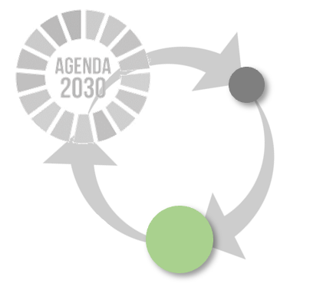





Source: Res4Africa and OPENECONOMICS
Elaboration on CEFA Onlus data
Méthodologie et outils d'évaluation
PLAN INDUSTRIEL DE L'ENTREPRISE PRIVÉE
IMPACT SUR LES PARTIES PRENANTES POINT DE VUE PUBLIC
SETUP Choc
MODÉLISATION MICROÉCONOMIQUE
MODÉLISATION MACROÉCONOMIQUE
ÉLABORATION DE POLITIQUES
ENGAGEMENT DES PARTIES PRENANTES
INVESTMENT
CONTRÔLE DE LA DURABILITÉ ÉCONOMIQUE ET FINANCIÈRE
DIRECT
ET INDIRECTES DE L'IMPACT SOCIO-ÉCONOMIQUE
LES PARTIES PRENANTES INTERNES
TAILLE
OPTIMIZATION
GOUVERNEMENTS ET IFD
ACTIF / INFRASTRUCTURE
CLIENTS, INVESTISSEURS, ONGs
MARKET DONNÉES DU MARCHÉ
INVESTISSEMENT EN CONSTRUC.
ESTIMATION DES COÛTS
MODÈLES EN COURS D'EXÉCUT.
ROBUSTESSE
VÉRIFIER
RÉFÉRENCES BIBLIOGRAPHIQUES ÉTUDE
GEO DATA (GIS)
CHANGEMENTS STRUCTURELS IDENTIFIÉS.
DONNÉES DU PROJET
VECTEUR DE DÉPENSES
ESTIMATION DES BÉNÉFICES
RÈsULTAT
PRODUCT.
RAISONNABILITÉ
VÉRIFIER
DONNÉES RÉGLEMENTAIRES
MULTIPLICATEUR / IRR / AUTRES KPI
ANALYSE DE SENSIBILITÉ
DONNÉES D'ENTRÉE ET SCÉNARIO
ANALYSE COÛTS-BÉNÉFICES
SAM / DCGE / MONTE CARLO
TECHNIQUES D'OPTIMISATION
MÉTRIQUES STANDARD
Source: APPLYING THE WATER-ENERGY-FOOD NEXUSAPPROACH TO CATALYSE TRANSFORMATIONALCHANGE IN AFRICA
Notes:
L'analyse microéconomique est un outil puissant pour l'analyse empirique et l'évaluation de certains bénéfices dérivant du projet spécifique, selon le modèle Nexus.
Un projet d'investissement est caractérisé par un ensemble d'activités productives qui, à travers la formation de capital, est impliqué dans certains objectifs économico-financiers à des moments différés dans le temps. Chaque fois qu'un input productif d'une entreprise est utilisé, des conséquences sont générées sur la production ou la consommation d'unités différentes de l'unité de décision qui a donné lieu à la production elle-même, générant ainsi des économies (ou des déséconomies) externes.
Celles-ci ont la particularité de se répercuter sur d'autres entreprises, sur les consommateurs et aussi sur les prix payés et reçus, avec la possibilité de générer aussi bien des bénéfices que des coûts externes, ayant un impact sur l'environnement, les infrastructures et le système économique en général. Dans ce contexte, une analyse approfondie des effets du projet d'investissement devient cruciale, évoquant une approche de l'évaluation des investissements considérant deux moments distincts et successifs.
Le premier consiste en l'identification et la mesure des effets, ou plutôt des changements physiques et institutionnels que le projet génère au sein de l'environnement dans lequel il s'insère. Cette identification sera proposée au décideur politique comme un ensemble de conséquences distinctes du projet.
Le deuxième moment de l'évaluation consiste à attribuer une valeur économique, tout d'abord à chacune des conséquences générées par le projet et ensemble par des procédures d'homogénéisation et d'agrégation appropriées.
Pour des informations plus détaillées sur le projet, l'analyse et la méthodologie, se référer à la publication de RES4Africas APPLYING THE WATER-ENERGY-FOOD NEXU
SAPPROCHE POUR CATALYSER LE CHANGEMENT TRANSFORMATIONNEL EN AFRIQUE.

Slide 16
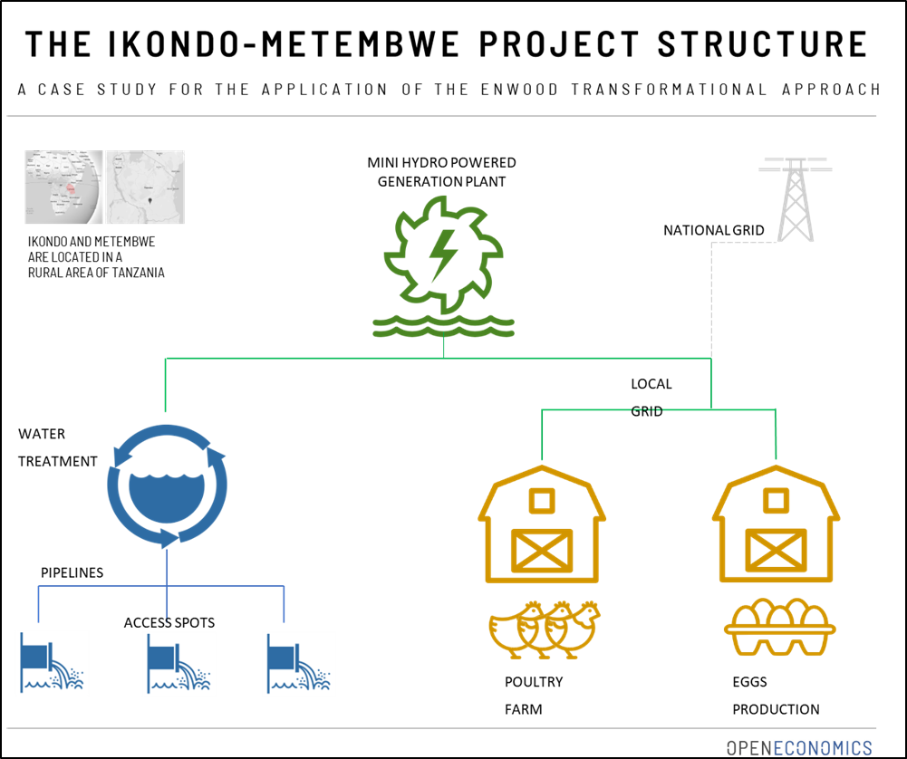
Source: Res4Africa and OPENECONOMICS
Elaboration on CEFA Onlus data
Le projet Ikondo-Metembwe
STRUCTURE DU PROJET
Le projet Ikondo-Metembwe est situé dans une région rurale de la Tanzanie et conçu comme suit :
COMPOSANTE ÉNERGIE : une mini-centrale hydroélectrique d'une puissance de 550 kW.
COMPOSANTE EAU : 7 aqueducs fournissant de l'eau propre à de multiples points d'accès locaux.
COMPOSANTE ALIMENTATION : production d'une usine d'aliments pour animaux et d'un couvoir de volailles.
COÛTS DU PROJET (CAPEX)
ENERGIE | USD | %
Gestion de project | 526,456 | 17.9
Generation & distribution | 2,287,32 | 77,4
autres coûts | 136,696 | 4.7
TOTAL | 2,950,472 | 100.0
EAU | USD | %
Jurisdique et autorisation | 5,600 | 1.7
Activités de soutien locales | 11,200 | 3.3
Pompage et distribution | 320,432 | 95.0
TOTAL | 337,232 | 100.0
ALIMENTATION | USD | %
Juridique et terrain | 60,032 | 12.0
Activités de soutien locales | 33,600 | 6.8
Plantes & machines | 399,795 | 81.2
TOTAL | 493,427 | 100.0
Notes:
L'infrastructure électrique d'Ikondo-Matembwe est basée sur deux centrales hydroélectriques interconnectées qui ont une capacité de production totale de 550 kW d'alimentation électrique et est capable, à travers un réseau local qui compte actuellement 1 102 connexions, de fournir un accès à l'énergie à toute la population cible, soit environ 890 ménages, 186 entreprises et 26 services publics. La centrale la plus ancienne est équipée d'une turbine de 120 kW, tandis que la plus récente a installé deux turbines pour une capacité totale de 430 kW. Les deux centrales sont interconnectées. Le mini-réseau Ikondo-Matembwe est détenu et géré par la Matembwe Village Company Ltd (MVC).
MVC fournit une énergie propre, fiable et abordable à trois groupes d'utilisateurs locaux : les ménages, les entreprises privées et les prestataires de services publics.
L'électricité est l'élément crucial dans le modèle Nexus du projet présenté par le WEF, car elle est le catalyseur par excellence. Grâce à l'électricité, il a été possible d'alimenter environ sept aqueducs fournissant de l'eau. L'eau est dépurée et pompée grâce à l'électricité. De plus, l'installation de points d'accès à l'eau donne la possibilité d'approvisionner en eau douce toute la population ciblée.

Slide 17








Avantage du projet
Source: Res4Africa and OPENECONOMICS
Elaboration on CEFA Onlus data
Éducation
Accès à l'eau
  Amélioration de la qualité des installations scolaires, plus de temps pour étudier, plus d'enseignants appelés à enseigner, meilleure qualité de l'enseignement, les élèves restent plus longtemps à l'école et les revenus futurs sont plus élevés.
  Les efforts visant à améliorer l'eau, l'assainissement et l'hygiène interagissent les uns avec les autres pour renforcer la santé globale.
Amélioration de l'accès à l’alimentation
Santé
  Amélioration des installations sanitaires, amélioration de la santé des familles, meilleure qualité de l'air intérieur, meilleure connaissance de la santé.
  Amélioration du revenu des agriculteurs grâce aux avantages de la production végétale ; amélioration du revenu des agriculteurs grâce à la production de volailles et d'œufs.
Productivité
Réduction des GES
  L'électrification rurale offre de meilleurs moyens de travail, ce qui stimule la productivité des petites entreprises.
  Le passage des sources conventionnelles de combustibles fossiles aux énergies propres permet une réduction constante des émissions de CO2.
Perte de temps évitée
Réduction des coûts
  L'amélioration de l'accès à l'eau et à l'assainissement peut aider les populations cibles à développer une vie quotidienne plus économe en temps.
  Le passage d'une énergie alimentée par des combustibles fossiles à des sources d'énergie renouvelables permet de réaliser des économies grâce à l'amélioration de l'efficacité énergétique.
Source: APPLYING THE WATER-ENERGY-FOOD NEXUSAPPROACH TO CATALYSE TRANSFORMATIONALCHANGE IN AFRICA
Notes:
La littérature a largement démontré que l'accès à l'électricité dans les zones rurales non connectées présente de nombreux avantages, tels que l'amélioration de la santé des personnes, de l'éducation, des processus de production des communautés, des avantages environnementaux, ainsi que la facilitation de la communication.
BÉNÉFICES d'un meilleur accès à l'électricité
- Éclairage : passage d'une ressource polluante à une ressource plus propre et plus efficace.
- Télévision et radio
- Gain de temps : réduction du temps consacré à la collecte de combustible par les membres du ménage et augmentation du temps consacré à d'autres activités.
- Éducation : Amélioration de la qualité des installations scolaires grâce à l'utilisation d'équipements fonctionnant à l'énergie électrique ; Augmentation du temps consacré à l'étude, grâce à l'éclairage dans les maisons, ou dans les écoles.
- Santé : Amélioration des installations sanitaires ; amélioration de la santé de la famille par l'amélioration de la qualité de l'air intérieur, grâce à l'absence de combustibles de cuisson polluants ; meilleure connaissance de la santé et du bien-être grâce aux informations disponibles à la télévision, à la radio et sur Internet ; amélioration de la nutrition grâce à une meilleure connaissance et au fait de pouvoir réfrigérer les aliments.
- Augmentation de la productivité : L'électrification rurale fournit de meilleurs moyens de travail, ce qui augmente la productivité des petites entreprises dans la zone cible.
- Réduction des coûts : Le passage d'une énergie alimentée par des combustibles fossiles à des sources d'énergie renouvelables entraîne une réduction des coûts grâce à l'amélioration de l'efficacité énergétique.
- Environnement
Bénéfices d'une meilleure gestion de l'eau
- Avantages pour la santé
- Gains de temps
- Coût d'opportunité de l'absentéisme : La mesure du coût d'opportunité de l'absentéisme évalue l'amélioration économique de la population grâce à l'amélioration de l'eau et de l'assainissement.
- Surplus de consommation d'eau
BÉNÉFICE de l'amélioration de la production alimentaire
- Amélioration du revenu des agriculteurs grâce aux bénéfices de la production agricole
- Amélioration des revenus des agriculteurs grâce à la production de volailles et d'œufs
- Nutrition et sécurité alimentaire

Slide 18
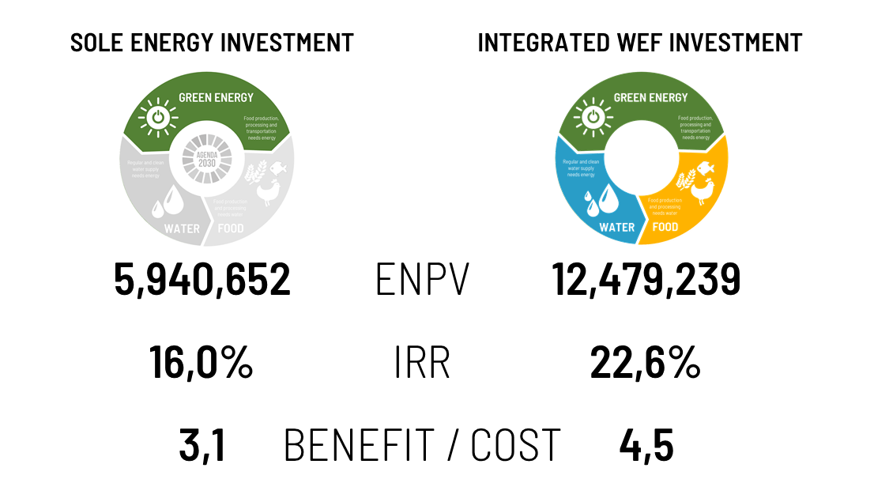
Modèle microéconomique :
Résultats de la valeur actuelle nette
Source: Res4Africa and OPENECONOMICS
Elaboration on CEFA Onlus data
Le projet dont la VAN économique est la plus élevée est le projet intégré, qui comprend les composantes énergie, eau et alimentation.
Investissement dans l'énergie solaire
Investissement dans les Nexus intégrés
Bénéfice/ coût
Source: APPLYING THE WATER-ENERGY-FOOD NEXUSAPPROACH TO CATALYSE TRANSFORMATIONALCHANGE IN AFRICA
Notes:
Pour réaliser l'analyse économique coût-bénéfice, deux scénarios différents ont été envisagés pour les trois composantes du projet : (i) mise en œuvre simultanée et, (ii) mise en œuvre à des moments différents.
Dans le second scénario, la partie énergétique seule est la composante principale avec les coûts d'investissement les plus importants. Cela implique deux alternatives distinctes pour l'eau et le bétail, consistant respectivement en la combinaison de (i) énergie et eau et (ii) énergie et bétail. Ce scénario a été comparé à un cas alternatif où toutes les composantes sont mises en œuvre ensemble. La raison de cette comparaison est que l'énergie est le composant d'activation de l'eau fournie au village, apportant des avantages économiques cruciaux à la population cible. En outre, l'énergie est également la composante d'activation du facteur élevage, car les agriculteurs ont besoin d'énergie pour améliorer leur capacité à utiliser des techniques de culture améliorées. En ce qui concerne la sous-composante élevage, l'énergie donne la possibilité d'augmenter la production par le biais des activités d'éclosion, grâce à l'utilisation d'équipements électriques.
En termes de résultats du projet, l'ENPV (Economic Net Present Value) du projet Énergie seul s'avère être de 5 940 652 USD, tandis que la combinaison du projet Énergie et Eau et le projet Énergie et Alimentation donnent respectivement une ENPV de 10 651 791 USD, et de 7 768 100 USD. Par conséquent, le projet avec la VAN économique la plus élevée est le projet intégré WEF Nexus, comprenant l'énergie, l'eau et l'alimentation, avec une ENPV de 12 479 239 USD. La mise en œuvre simultanée des trois projets produit donc le plus grand impact en termes économiques.
La composante énergétique est cruciale pour toutes les activités et, en l'absence de cette composante du projet, il faudrait produire à des coûts beaucoup plus élevés. Cette conclusion peut également être considérée dans l'optique d'une expansion du projet ; le projet Énergie ouvre la possibilité de développer davantage les composantes Eau et Alimentation.
L'indicateur BCR (Benefit/Cost Ratio) est révélateur de la particularité du projet intégré par rapport au seul investissement énergétique. Le différentiel de 1,4 points entre les deux projets a une explication claire : l'énergie est le moteur du projet intégré, si l'énergie n'est pas activée, les deux autres composantes ne le seront pas. Ceci est significatif car dans ce cas, avec un petit investissement quantifié pour le secteur de l'énergie, il est possible de recueillir des bénéfices élevés des composantes énergie, eau et alimentation.
Les avantages économiques du projet et l'impact potentiel sur le bien-être de la population et de la zone considérée suggèrent que le projet peut être reproduit de manière productive au niveau régional et national. La nature transformatrice d'un projet réside dans son potentiel à changer la technologie de production au niveau régional. La combinaison de la technologie, de la dimension du projet, du modèle d'entreprise et de la zone considérée peut contribuer à jeter les bases d'un changement structurel dans l'économie, qui, avec le soutien financier du gouvernement, peut créer les conditions d'un développement durable.

Slide 19


Place à la réflexion !
Avez-vous une quelconque expérience de certaines de ces méthodes dans votre région ou dans votre milieu professionnel ?
Quels sont les défis que vous avez rencontrés ?
Souhaitez-vous partager les enseignements que vous
en avez tirés ?
Notes:
Notes :
Maintenant que nous avons parcouru à travers quelques méthodes pour démontrer la valeur ajoutée des solutions Nexus, c’est à vous d’apporter votre expérience dans votre région ou dans votre milieu professionnel :
Avez-vous une quelconque expérience de certaines de ces méthodes ?
Quels sont les défis que vous avez rencontrés ?
Souhaitez-vous partager les enseignements que vous avez tires ?
Information additionnelle :
Les questions qui guident les participants pourront être ajustées à leurs milieux specific afin de leur permettre de mieux comprendre les réponses possibles qu’ils pourront fournir.
Collecter les réponses et, si possible, établir des relations avec des entrées encore à venir ou des aspects qui ont déjà été évoqués dans les chapitres précédents

Slide 20
Mobiliser des fonds pour mettre en œuvre les solutions Nexus
Chapitre 2.3 : Planification et financement des investissements intersectoriels
Notes:
Notes :
Après avoir parcouru à travers quelques méthodes disponibles pour identifier certaines interventions bancables Nexus, nous avons besoin à présent d’aborder la question du financement de ces solutions. Dans le chapitre suivant, nous nous pencherons vers les opportunités qui existent afin de mobiliser des financements pour mettre en oeuvre les solutions Nexus.

Slide 21

Avantages de l’approche Nexus pour la mobilisation des financements
Ouvre de nouvelles possibilités de financement
Optimisation de l’utilisation économique des ressources financières disponibles
Accélère la mise en œuvre de solutions durables sur le plan environnemental ET financier
Économies d’échelle
Améliore la cohérence et réduit les risques liés aux investissements
Coordination et durabilité à long terme
Notes:
Notes :
Les bénéfices d’une approche Nexus pour la mobilisation des financements sont multiples :
Une approche Nexus ouvre de nouvelles opportunités de financement.
Le projet “eau-énergie-alimentation” Nexus est un important stimulus pour la coopération entre les différents secteurs et peut ainsi aider à surmonter les contraintes financières. Le niveau d’investissements varie parmi les divers composants du projet Nexus “eau-énergie-alimentation”, l'énergie ayant tendance à recevoir une plus grande part de financement comparée à d’autres secteurs par exemple, comme l’assainissement. Ces différences entre les secteurs peuvent créer de nouvelles opportunités pour des projets multisectoriels, par exemple pour la gestion de l'eau qui peut accéder au financement via des actions des secteurs de l’énergie. investissements pour faire le meilleur usage économique des ressources financières disponibles.
En concevant des solutions et en planifiant ensemble les investissements dans tous les secteurs, la mise en place d’institutions peut catalyser la mise en œuvre de solutions intégrées qui sont à la fois écologiquement durables et bancables. L'approche Nexus peut être utile dans la conception d'ensembles intégrés d'investissements pour faire le meilleur usage économique des ressources financières disponibles. Nous verrons que l'approche Nexus ouvre des opportunités pour la finance avantage privée et mixte. En concevant des solutions et en planifiant les investissements ensemble dans tous les secteurs, les institutions de mise en œuvre peuvent catalyser la mise en œuvre de solutions intégrées qui sont à la fois écologiquement durables et bancables.
En l’absence de ce type de coopération, les secteurs économiques mettront en place leur propres solutions pour régler les problèmes immédiats sans construire de vision commune. Ces solutions “silo” pourraient être bancables, mais pas nécessairement durables.
Les approches intersectorielles pourraient également aider à réaliser des économies d'échelle car elles réduisent les compromis et augmentent les synergies (qui pourrait être reflété dans une analyse coût-efficacité comme décrit précédemment), par rapport aux solutions sectorielles.
La coordination, pas seulement en ce qui concerne les plans d'investissement (mais aussi en termes de niveau macro, planification intégrée, données et suivi, processus d'évaluation d'impact ou autres cadres de sauvegarde) est particulièrement important pour réduire les risques des investissements d'importance régionale. La volonté politique de coopérer et de coordonner, en vue d'assurer la durabilité à long terme encouragera les investisseurs à s'engager.
Cela se reflète également dans le fait que finance les fournisseurs sont de plus en plus soucieux de la cohérence intersectorielle. Nous montrerons plus loin comment les mécanismes de financement sont combinés avec des critères de durabilité.
Comment le Nexus obtient plus de financements pour des projets sectoriels (notamment en ce qui concerne le secteur de l'eau) - le Nexus peut-il tirer parti du financement de l’énergie et agro-alimentaire aux projets d'eau ?
Comment le Nexus mobilise-t-il des financements pour l'efficacité des ressources ?
Afin de tirer parti des financements pour les projets « eau-énergie-alimentation » Nexus, il est important de commencer avec une base d'informations fiable
Cela inclut un aperçu des investissements prévus, les types de projets et les financements associés au niveau international, national et local
Sur cette base, les opportunités peuvent être maximisées et les risques éventuels minimisés
Entre les trois secteurs prévalent différents niveaux d'investissements (par exemple le secteur de l'énergie a tendance à recevoir une plus grande part de financement que l'assainissement)
Mais ces différences entre les secteurs créent précisément des opportunités de financement nouvelles et supplémentaires
Malheureusement, dans les bassins transfrontaliers, le potentiel et la diversification des sources de financement est largement inutilisé car souvent associé à des risques (par exemple, accords de coopération et structures institutionnelles difficiles)
Afin d’éviter de tels défis, il est important que les institutions coopérantes fournissent un environnement porteur avec de fortes capacités institutionnelles aux niveaux national et local
Ceci est crucial pour la conception et la gestion réussies de projets intersectoriels
De plus, les projets WEF Nexus peuvent contribuer à une cohérence intersectorielle et ainsi mobiliser des financements supplémentaires --> un nombre croissant d'institutions financières internationales attachent de l'importance à la cohérence intersectorielle et financer en conséquence (par exemple, la Banque mondiale, ou la Banque interaméricaine de développement)
Les exemples de la pratique : les mécanismes suivants ont été utilisés pour mobiliser les financements (traditionnels ou innovants) pour les projets Nexus “eau-énergie-alimentation”
Le bassin du fleuve Zambèze : réalisation d'une analyse multisectorielle des opportunités d'investissement (MSIOA) pour évaluer les différents scénarios de développement des ressources en eau en termes économiques et d'illustrer les avantages potentiels de la coopération dans une perspective de bassin national et transfrontalier
Le Fonds pour l'environnement mondial (FEM) en Amérique du Sud : comprend un processus en deux étapes comprenant l'analyse diagnostique transfrontalière (ADT) et le programme d'action stratégique (PAS)
Le TDA est un diagnostic rigoureux des problèmes visant à cartographier les causes profondes qui doivent être traitées
SAP is a document that contains the remedial actions needed both at national and transboundary level (can be adopted at ministerial level and implemented through inter-ministerial committees)
Bas-Syr-Daria : hiérarchiser les investissements dans le secteur de l'eau en fonction de l'impact et des rendements via une planification intégrée des investissements combinée à une analyse hydro-économique audacieuse (fournit une base d'informations fiable pour la planification des investissements)
Usine de traitement des eaux usées d'As-Samra en Jordanie : exemple de projet « eau-énergie-alimentation » Nexus financé par un partenariat public-privé (PPP)--> prouve les avantages de l'utilisation du financement du secteur privé en conjonction avec des subventions dans le cadre d'un programme connu sous le nom de Viability Gap
Sources:
UNECE (2021), ’Solutions and investments in the water-food-energy-ecosystems nexus: A synthesis of experiences in transboundary basins’, Geneva.

Slide 22

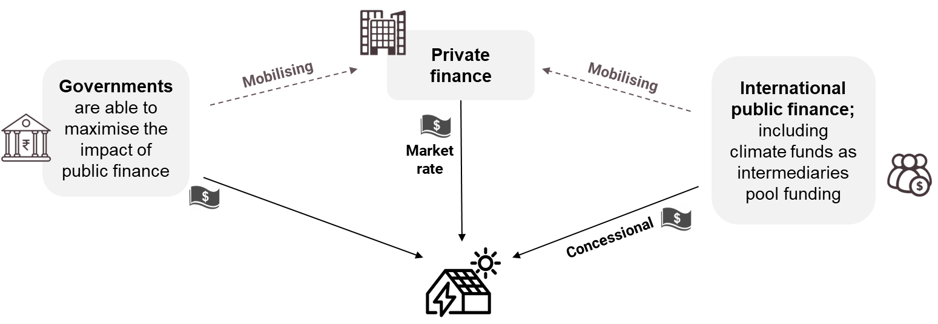
Sources de financement
  Financement public international
  Financement public national
  Financement privé
Financements mixtes
Finance
privée
Mobilisation
Mobilisation
Finances publiques internationales ; dont les fonds pour le climat qui permettent une mise en commun des financements
Les gouvernements peuvent optimiser la portée des financements publics
Taux du marché
Concessionnel
Source : SEED Climate Finance Toolkit, 2020
Notes:
Notes :
Regardons les différentes sources de financement disponibles :
Financement public international généralement se présente sous forme de prêts (à long terme, à des taux préférentiels) ou de subventions - ces dernières principalement pour l'assistance technique, les services consultatifs, la préparation de projet ; les garanties peuvent être fournies pour réduire le risque pour les investisseurs commerciaux / les banques. Le financement public national peut aller de subventions dédiées pour l’action climatique aux budgets publics généraux
Financement privé : les instruments peuvent être généralement résumés en dettes, fonds propres ou mixtes, et peuvent être fournis à travers des prêts, des obligations, des fonds propres, du capital-risque, etc. Le financement mixte est l'"utilisation stratégique de financement public pour la mobilisation de financement additionnel envers le développement durable dans les pays en développement" (OCDE, 2018).
Sources :
OCDE (2018), ’Making Blended Finance Work for the Sustainable Development Goals’, OCDE Publishing, Paris.

Slide 23


Caractéristiques importantes des mécanismes de financement
  Lors de l'évaluation de l'appariement des fonds, il est fondamental de prendre en compte certaines caractéristiques clés des mécanismes de financement analysés.
Échelle du fonds/de la facilité
Bénéficiaires
Volume
Géographie
Type de financement
  Si toutes les caractéristiques ci-dessus sont conformes aux besoins de financement, il est alors raisonnable de se plonger dans les mécanismes/ facilités de financement spécifiques.
Notes:
Notes :
Lors de l'évaluation des opportunités de financement, il est nécessaire de les analyser sous le bon angle et en posant les bonnes questions :
Quel type de projet suis-je en train de développer ?
Dans quelle phase du projet ai-je besoin de soutien ?
Mon projet est-il conforme aux exigences des fonds disponibles ?
L'ampleur de mon projet est-elle dans l'intérêt des institutions de financement ?
Est-ce que je possède les aptitudes et les compétences nécessaires pour demander un financement et gérer une subvention/un prêt et d'autres types de financement ?
Pouvoir répondre à ces questions est une étape fondamentale pour positionner un projet dans le bon cadre, le présenter aux bonnes parties prenantes et mettre en valeur les aspects les plus importants du projet en suscitant l'intérêt et l'engagement des donateurs.

Slide 24
Le “bon match“
  Seule une petite partie de la pléthore de projets qui ont besoin d'un financement se chevauchera avec les exigences de financement.
Type de financement
Géographie
Échelle
Taille du ticket
Bénéficiaires
Pléthore de projets disponibles à financer
Zone de correspondance
Notes:
Notes :
En effet, de nombreux mécanismes de financement disponibles ne s'adressent pas directement aux projets Nexus, mais couvrent une " partie " des projets. Bien sûr, les éléments Nexus ajoutent de la valeur à une proposition de projet, mais cette valeur n'est pas toujours reconnue comme un "score supplémentaire" dans les mécanismes de financement.

Slide 25
Les différentes étapes du financement du projet
Afin de transformer un concept de projet en action, une structure financière durable doit être définie, ce qui dépend fortement de plusieurs facteurs tels que le type de développeur, le pays d'intervention, le type de modèle économique, les acteurs impliqués, les autorités impliquées, etc. Pour chacune des phases du projet, certains outils/mécanismes de financement sont plus efficaces (ou plus courants) que d'autres.
T.A. et Pilote
Dans cette phase, il est plus courant de trouver des exemples de projets financés par des subventions partielles ou totales pour la mise en œuvre de projets pilotes ou d'activités d'assistance technique et de renforcement des capacités.
Development
Au cours de cette phase, les instruments de financement visent généralement à élaborer des analyses et des études de faisabilité, à augmenter le nombre de projets bancables grâce à l'apport d'un financement initial et/ou à impliquer les parties prenantes pour accélérer le processus de clôture financière.
Implementation
Cette phase est généralement financée par les principaux donateurs et les fonds via des schémas de financement concessionnels ou mixtes (financement basé sur les résultats, prêts, instruments de capitaux propres, etc. Dans le cas de la mise en œuvre d'un petit projet, elle peut également être financée par des subventions totales ou partielles.
Notes:
Notes :
La mise en œuvre du nexus implique souvent un montant considérable d'investissements à utiliser dans les changements structurels, le développement de politiques et le renforcement des capacités : en effet, dans certains cas, la budgétisation et l'établissement des responsabilités financières peuvent être l'une des questions les plus difficiles dans l'opérationnalisation des projets nexus.
La participation du secteur privé est cruciale pour une mise en œuvre efficace du nexus, mais afin d'assurer un engagement proactif, il doit être attiré de manière adéquate par des réglementations solides et des mécanismes incitatifs.

Slide 26



Modes de financement des prestations
  Financement spécifique au projet
  Financement de programmes spécifiques (par exemple, les fonds pour le climat)
  Financement de programmes adaptables
  Soutien budgétaire sectoriel
  Soutien budgétaire central
Possibilités de financement par le secteur privé
Financement de programmes
Notes:
Notes :
Le financement provient de ces sources atteignent leurs destinataires via les voies suivantes:
Financement spécifique au projet : financement pour un seul , discrete investment (infrastructurel ou institutionnel);
Financement de programmes spécifiques (par exemple, les fonds pour le climat) : le financement pour une suite prédéterminée d'investissements (infrastructuraux et/ou institutionnels);
Financement de programmes adaptables : financement pour une suite d’investissements (infrastructurels et/ou institutionnels) qui ne sont pas prédéterminés mais qui ont une cascade commune d'objectifs et de résultats ;
Soutien budgétaire sectoriel : financement rendu disponible to line ministries ou leurs autorités décentralisées/déconcentrées à débourser à leur discrétion ;
Soutien budgétaire central : financement rendu disponible aux ministères hors-tutelle (économie et finances) et/ou autorités décentralisées/déconcentrées à débourser à leur discrétion, ou lignes de crédit aux banques nationales pour soutenir des projets d'infrastructure accélérés.
→ L’enquête menée en 2020 pour l’étude UNECE sur les solutions et les investissements dans le projet Nexus eau-alimentation-énergie-écosystèmes fondé sur les expériences dans les bassins transfrontaliers montre que pour les solutions Nexus :
Les voies de livraison spécifiques à un projet (financé par l'État, avec ou sans soutien, soutien des partenaires au développement) sont les plus courantes
Les programmes de financement programmatique sont généralement conçus par un secteur et, dans les régions moins développées, avec des exigences strictes de la part d'un donateur. Pour être effectivement « Nexus », ces schémas doivent être plus adaptables et « plus intelligents », ce qui implique qu'ils doivent encourager la compétition entre les projets éligibles.
Les solutions dans les secteurs de l’agriculture et de l’énergie (l'agriculture paysagère, l'agro-industrie améliorée, les chaînes de valeur agricoles durables, les énergies renouvelables ou l'efficacité énergétique) constituent des points d'entrée plus probables pour les investissements privés susceptibles de s'attaquer directement ou indirectement aux problèmes de l'eau et de l'environnement. Cependant, ce potentiel est jusqu'à présent largement inutilisé dans les bassins transfrontaliers. Cela mène aux conclusions suivantes : Le financement programmatique est un moyen efficace de mobiliser des financements publics et privés pour les investissements d'infrastructure (notamment si des modalités de financement commun sont possibles), en contournant les risques cités par les secteurs public et privé en ce qui concerne le financement des infrastructures du secteur de l'eau. En outre, les schémas de financement programmatique peuvent être mieux adaptés que les solutions spécifiques à un projet pour offrir de multiples avantages dans une perspective de Nexus (réduction des compromis et exploitation des synergies). Dans les contextes transfrontaliers en particulier - où les secteurs sont interconnectés par l'eau - ces schémas peuvent permettre à différents secteurs de co-concevoir des solutions de nexus en tenant compte de leur impact social et environnemental cumulé sans être contraints par des caractéristiques prédéfinies (par exemple, sur le site ou le type de solution) qui auraient pu être décidées antérieurement par différents secteurs de manière non coordonnée. Aujourd'hui, le financement public (y compris des bailleurs de fonds) constitue la principale source d'investissements liés à valeur transfrontalière.
Cependant, l'approche du lien ouvre également des opportunités de financement du secteur privé qui peuvent être exploitées via des partenariats public-privé, des solutions de financement mixtes, un soutien indirect (par exemple, via des incitations fiscales), des obligations vertes/bleues et un panier de financement. Des perspectives existent également pour concevoir des programmes innovants (y compris des modèles basés sur les revenus) qui tirent parti des investissements privés pour les infrastructures et les institutions. Ces programmes pour des projets multisectoriels peuvent être cruciaux pour accéder aux fonds climatiques ainsi qu'aux fonds environnementaux. Jusqu'à présent, ce potentiel a à peine été utilisé dans les bassins transfrontaliers où davantage d'acteurs doivent être impliqués. design innovative schemes These schemes for multi-sectoral projects can be crucial to access climate funds as well as environmental funds. Thus far, this potential has barely been utilized in transboundary basins where more stakeholders need to be involved.
Sources:
UNECE (2021), ’Solutions and investments in the water-food-energy-ecosystems nexus: A synthesis of experiences in transboundary basins’, Geneva.

Slide 27
Opportunités relatives à la finance mixte
Objectifs :
  Renforcer l'engagement du secteur privé dans le financement climatique !
  Optimiser la portée du financement public !
Buts :
  Mobiliser des financements climatiques additionnels auprès d'investisseurs privés
  Soutenir le secteur privé local
  Étendre la portée du projet grâce à des moyens innovants
  Connecter les subventions et le financement des donateurs à des approches financièrement autonomes
Fonctionnement : participation des bailleurs de fonds publics et internationaux pour le climat :
  Augmente les chances que les projets obtiennent un financement commercial
  Encourage le marché en réduisant les risques liés à la participation des banques (par exemple, par le biais de garanties)
  Permet des investissements et périodes de projet plus longs (plus de 20 ans)
Notes:
Notes :
[Diapositive optionnelle dans le cas où le groupe cible de la formation est intéresté par le financement mixte.]
La finance mixte :
L’approche de la finance mixte est relativement nouvelle (OCDE, 2021) mais est déjà devenue une high priorité pour les gouvernments et les acteurs du développement (GIZ, 2018)
Définition : „La finance mixte est l’utilisation stratégique du développement de la finance pour la mobilisation des financements additionnels envers le développement durable dans les pays en développement” (OCDE, 2018)
L’idée derrière la finance mixte est d'utiliser les fonds publics et philanthropiques / capital commercial pour mobiliser des capitaux (privés) supplémentaires pour les projets qui contribuent au développement durable (GIZ, 2018) → les investisseurs bénéficient de revenus financiers (OCDE, 2021)
Globalement, elle vise à augmenter les ressources (financières) qui peuvent être utilisées par les pays en développement afin d’ajouter leurs propres investissements et ODA inflows → les déficits de financement des ODD peuvent être clos et l'Accord de Paris satisfait (site Internet de l’OCDE). L’approche est guidée par les cinq Pincipes de la Finance Mixte doit garantir que la finance mixte est utilisée de la manière la plus efficace (OCDE, 2018):
Principe 1 : fixer l'utilisation de la finance mixte à une logique de développement
Principe 2 : concevoir la finance mixte pour renforcer la mobilisation du financement commercial
Principe 3 : adapter la finance mixte au contexte local
Principe 4 : focus sur un partenariat efficace pour la finance mixte
Principe 5 : surveiller la finance mixte pour la transparence et les résultats
Les véhicules de financement mixte sont souvent mis en place par les Institutions Financières de Développement (IFD) ou les entités du secteur privé (GIZ, 2018)
Mais la liste des acteurs qui peuvent être impliqués dans la finance mixte est même plus grande : les fondations et les investisseurs philanthropiques, les acteurs commerciaux, les investisseurs institutionnels, les banques commerciales, les fonds d’investissement privé et les fonds de capital-risque, les fonds spéculatifs, et les entreprises (OCDE, 2018)
Sources :
GIZ (2018), ’The GIZ Finance Guide: Navigating the world of finance.’, Eschborn.
Global Networt (2017), ’Financing National Adaptation Plan (NAP)’.
OCDE (2021), ’The OECD DAC Blended Finance Guidance’, OECD Publishing, Paris, https://doi.org/10.1787/ded656b4-en
OCDE (2018), ’Making Blended Finance Work for the Sustainable Development Goals’, OECD Publishing, Paris.
OCDE, ’Blended Finance’, available at: https://www.oecd.org/development/financing-sustainable-development/blended-finance-principles/

Slide 28
Le Nexus comme moyen stratégique d’accéder au financement
Accès au financement pour le climat
Critères de durabilité
Soutien technique
  Les bailleurs de fonds se préoccupent de plus en plus de la cohérence intersectorielle
Notes:
Notes :
L’adoption de l’approche Nexus peut être un moyen stratégique d’accéder au financement :
Les bailleurs de fonds se préoccupent de plus en plus de la cohérence intersectorielle :
Des exemples de telles institutions qui fournissent un soutien technique aux pays afin de prioriser ou revoir les projets, en tenant compte de leur impact intersectoriel et transfrontalier. Comme dit précédemment, cela tient au fait que la coordination, pas seulement en ce qui concerne les plans d'investissement mais aussi en amont en termes de macro-niveau, planification intégrée, données et surveillance, évaluations de l'impact environnemental et impact stratégique, processus d'évaluation environnementale ou autres cadres de sauvegarde sociale et environnementale, est particulièrement important pour réduire les risques des investissements. Les critères de durabilité : les approches Nexus répondent aux critères de durabilité qui encourageront les investisseurs à s’engager. Regardons de plus près la taxonomie de l’UE comme système de classification verte qui traduit les objectifs climatiques et environnementaux de l’UE par les critères pour des activités économiques spécifiques à des fins d'investissement, aidant ainsi les activités économiques à accéder au financement. L'action climatique et les activités qui visent à la protection de l'environnement exigent une coordination intersectorielle étroite et peuvent bénéficier de la perspective d'un cofinancement de projets multisectoriels ou de projets sectoriels au sein d'un programme cohérent à travers les secteurs et les pays : il y a des/les perspectives pour un financement climat pour soutenir les projets Nexus, par exemple à travers le Fonds vert pour le climat (FVC). Regardons de plus près le FVC, qui est le plus grand financement du financement climatique, mis en place pour soutenir l'adaptation et l'atténuation des changements climatiques pour les pays en développement, mise en œuvre de leurs Contributions Nationales Déterminées (CND). Une approche Nexus peut être utile pour étudier l’impact du changement climatique et enquêter sur les mesures politiques d'adaptation et d'atténuation. Enfin, comme nous l'avons déjà vu, de nombreuses façons existent pour financer les solutions/actions Nexus allant des mécanismes de financement traditionnels aux mécanismes de financement innovants. Ces différentes sources peuvent devenir des opportunités de cofinancement décisives pour les projets du FVC.
Sources :
UNECE (2021), ’Solutions and investments in the water-food-energy-ecosystems nexus: A synthesis of experiences in transboundary basins’, Geneva.

Slide 29
Critères de durabilité : Taxonomie de l’UE
  Système de classification verte visant à orienter les investissements vers des activités économiques durables sur le plan environnemental
  Apporter une contribution durable ET ne pas causer de préjudice important aux objectifs environnementaux de l’UE :
Atténuation du changement climatique
Adaptation au changement climatique
Utilisation durable et protectrice des ressources aquatiques et marines
Transition vers une économie circulaire, prévention et recyclage des déchets
Prévention et contrôle de la pollution
Protection d’écosystèmes sains
Source : illustration réalisée à partir du site web officiel de la Commission européenne
Notes:
Notes :
La taxonomie de l’UE est un système de classification verte qui traduit les objectifs climatiques et environnementaux de l’UE par des critères pour des activités économiques spécifiques à des fins d'investissement.
Il vise à diriger les investissements envers les activités économiques durables pour permettre le changement et encourage une transition envers la durabilité.
Il reconnaît comme vert, ou « écologiquement durable », les activités économiques qui apportent une contribution substantielle à au moins un des objectifs climatiques et environnementaux de l’UE (qui sont affichés sur la diapositive), tout en ne nuisant de manière significative à aucun de ces objectifs et en respectant des garanties sociales minimales.
Qu'est-ce que cela signifie et qu'est-ce quel est le lien avec l'approche Nexus ?
Les critères techniques de sélection pour la « contribution substantielle » à un objectif environnemental assurent que l'activité économique a soit un impact positif substantiel sur l'environnement, soit réduit considérablement les impacts négatifs sur l'environnement, par exemple, la réduction substantielle des émissions de gaz à effet de serre.
Les critères techniques de sélection pour « ne pas causer de préjudice important » veille à ce que l'activité économique n'entrave pas la réalisation d’autres objectifs environnementaux, i.e. il n’y a pas d'impact négatif significatif sur eux.→ Les deux ensembles de critères assurent la cohérence entre les objectifs au sein de la Taxonomie de l’UE et garantit que le progrès vers un objectif ne se fasse pas au détriment d'un autre. Les seuils de performance de ces critères sont basés sur la science et développés sur la base d'une solide méthodologie et sur un processus inclusif. Ils identifient les critères pour les activités économiques qui peuvent placer les secteurs sur une trajectoire cohérenteavec les objectifs climatiques et environnementaux de l’UE, fondés sur les technologies actuellement disponibles. Ainsi, par définition, la Taxonomie intègre l'idée que les activités économiques devraient éviter les arbitrages, les impacts négatifs sur d’autres ressources et secteurs, reflétant ainsi une approche Nexus.
Utilisation de la Taxonomie de l'UE : outre l'utilisation obligatoire pour les grandes entreprises et pour le développement des outils du financement durable dans l’UE, chaque entreprise et les porteurs de projets peuvent choisir de répondre aux critères de la Taxonomie de l’UE dans le but d’attirer investisseurs intéressés par les opportunités écologiques. Les investisseurs peuvent choisir d’utiliser les critères de la Taxonomie de l’UE dans leur diligence raisonnable pour la présélection et d’identifier les opportunités d'investissement durable visant à obtenir un impact environnemental positif.
Les secteurs qui sont concernés par la taxonomie (EU Taxonomy Compass) incluent : la sylviculture; la protection environnementale et les activités de restauration;
la fabrication; l’énergie; l’approvisionnement d’eau, l’assainissement, la gestion des déchets ; le transport; Construction et immobilier ; Information and communication; professionnel, les activités scientifiques et techniques; financières et les assurances, les activités financières; l’éducation; la santé humaine et le travail social; les arts, le divertissement et les loisirs→ à present, les secteurs inclus sont ceux qui ont l’émission de CO2la plus élevée (l’énergie, la fabrication, le transport, le bâtiment), ainsi que des activités permettant leur transformation, car la Taxonomie vise à augmenter significativement le potentiel qu'offre le financement vert pour accompagner la transition, en particulier pour les secteurs à forte intensité de carbone où des changements de toute urgence sont nécessaires.
Sources :
European Commission, ’EU taxonomy for sustainable activities’, available at: https://ec.europa.eu/info/business-economy-euro/banking-and-finance/sustainable-finance/eu-taxonomy-sustainable-activities_en#compass
European Commission, ’EU Taxonomy Compass: Sectors’, available at: https://ec.europa.eu/sustainable-finance-taxonomy/activities/sectors_en.htm
European Commission ‚FAQ: What is the EU Taxonomy and how will it work in practice?’
Additional Sources:
La taxonomie de l’UE compass est un outil visuel qui représentes the content de la Taxonomie de l’UE.
Il vise à render l’accès des contenus de la Taxonomie de l’UE plus facile for a variety d’utilisateurs. It enables users to check which activities are included in the EU Taxonomy (taxonomy-eligible activities), to which objectives they substantially contribute and what criteria they have to meet.
For information on the very detailed set of criteria see the document on: European Commission (2020), ’Taxonomy Report: Technical Annex’
Link to the EU Taxonomy Compass: European Commission, ’EU Taxonomy Compass’, available at: https://ec.europa.eu/sustainable-finance-taxonomy/tool/index_en.htm

Slide 30
Critères de durabilité : normes internationales
Global Reporting Initiative
Concerne les organisations et aux parties prenantes
Rend compte des impacts économiques, environnementaux et sociaux des activités de l’organisation
Carbon Disclosure Project
Concerne les investisseurs, aux entreprises, aux villes, aux États et aux régions
Fournit un système de transparence mondial pour la gestion des impacts environnementaux
Coopération financière internationale
Concerne les pays en développement
Crée de nouveaux marchés, mobilise de nouveaux investisseurs et permet de partager l’expertise
Dans une perspective Nexus :
Pour les organisations : le Nexus facilite la priorisation des impacts à faire apparaître dans les rapports
Pour les parties prenantes : l’identification des risques crée un environnement favorable aux investissements Nexus
La gestion des risques crée un environnement favorable aux investissements Nexus
Le classement des entreprises et des villes encourage les actions Nexus et permet de recenser les futurs partenaires
Importante pour tirer parti des financements Nexus en renforçant le secteur privé
Favorise la mise en place des financements mixtes
Notes:
Notes :
Ce diapositive montre en quelle mesure l’approche Nexus peut-elle contribuer à répondre à d’autres standards internationaux.
Global Reporting Initiative (GRI):
Les normes GRI sont un système modulaire de trois normes interconnectées : (1) les standards GRI Topic, (2) les standards GRI Sector, et les standards (3) GRI Universal
Ensemble, ils fournissent un outil pour comprendre et rapporter les impacts économiques, environnementaux et sociaux des activités d’une organisation
Les standards GRI Standards garantissent la comparabilité et la crédibilité et augmentent ainsi la transparence sur les impacts qu'une organisation obtient envers le développement durable
Ces informations sont très intéressantes pour de nombreuses parties prenantes (par exemple, les investisseurs, les décideurs, les marchés de capitaux, la société civile)
Carbon Disclosure Project (CDP):
Le CDP gère un système mondial de divulgation pour la gestion des impacts environnementaux
Il s'adresse aux investisseurs, aux entreprises, aux villes, aux États et aux régions.
Le CDP est particulièrement reconnu parmi les acteurs de l'économie mondiale --> il représente l'étalon-or du signalement environnemental fournissant l'ensemble de données le plus riche et le plus complet sur l'action des entreprises et des villes
Coopération financière internationale (CFI):
La CFI (membre de the World Band Group) représente la plus grande institution mondiale de développement axée sur le secteur privé dans les pays en développement
Les principaux objectifs de la CFI sont (1) de faire progresser le développement économique et(2) d’améliorer la vie des habitants en encourageant la croissance du secteur privé dans les pays en développement
Pour se faire, la CFI se concentre sur la création de nouveaux marchés, la mobilisation de nouveaux investisseurs, et le partage de l’expertise
Comment le Nexus contribue-t-il à répondre à d’autres standards internationaux comme le GRI, le CDP et la CFI ?
Le GRI :
Dans le cas des standards du GRI, le Nexus prend effet du côté des organisations et des parties prenantes
Pour les organisations :
Dans le cadre du processus de signalement utilisant les standards GRI, une organisation doit prioriser sur les impacts ils veulent signaler
Pour ce faire, l’approche Nexus peut faciliter le regroupement des impacts en sujets matériels en fournissant des orientations (par exemple, le Nexus lui-même fournit un ensemble d’indicateurs qui peuvent être appliqués aux standards du GRI)
Ainsi, les informations rassemblées à travers le processus de signalement peuvent être utilisées pour évaluer les politiques intersectorielles et les stratégies Nexus ou pour guider the le processus décisionnel d’une organisation
Pour les parties prenantes :
D’autre part, les parties prenantes tout comme les investisseurs peuvent utiliser les informations signalées pour évaluer l’approche Nexus d’une organisation dans sa stratégie
Ainsi, ils peuvent identifier les risques financiers potentiels et évaluer le succès à long terme de certaines activités
Cela permet d’atténuer les risques et les incertitudes afin de rendre les projets Nexus plus attractifs en termes d’investissements
Le CDP:
Similaire au GRI, le CDP aborde les sujets du Nexus tels que le changement climatique, la sécurité hydrique et la déforestation
En soutenant les entreprises, les villes, les États ou les régions dans la mesure et managing leurs risques environnementaux et les opportunités de créer un environnement propice pour les investissements Nexus
En outre, le CDP fournit un scoring annuel des entreprises et des villes basé sur leur parcours à travers la divulgation et vers le leadership environnemental.
Cela incite à l'action sur les sujets Nexus et permet d'identifier de futurs partenaires de projet ou d'investissement
Le CFI : Depuis que le CFI vise à renforcer le rôle du secteur privé en investissant en entreprises, en mobilisant des capitaux et en conseillant les entreprises et les gouvernements, il s'agit d'un véhicule important pour tirer parti de la finance Nexus
Cela signifie que la CFI s'implique à un stade précoce du cycle de développement de projets afin d'amorcer des opportunités d'investissement ou de créer complètement de nouveaux marchés De plus, la CFI tend à mobiliser davantage de capitaux privés à des fins de développement, qui peuvent soutenir l'application de la finance mixte pour les projets Nexus
Sources :
Carbon Disclosure Project, ’About us’, available at: https://www.cdp.net/en/info/about-us
Carbon Disclosure Project, ’What we do’, available at: https://www.cdp.net/en/info/about-us/what-we-do
Global Reporting Initiative, ’A Short Introduction to he GRI Standards’, Amsterdam, Netherlands.
Global Reporting Initiative, ’Standards’, available at: https://www.globalreporting.org/standards/
International Finance Cooperation, ’About IFC’, available at: https://www.ifc.org/wps/wcm/connect/corp_ext_content/ifc_external_corporate_site/about+ifc_new

Slide 31
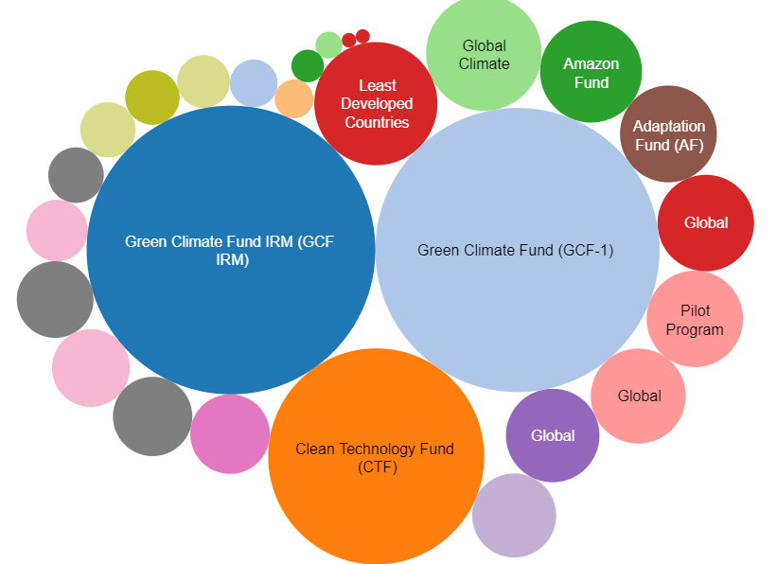
Le Nexus, un moyen stratégique d’accéder au financement climatique
Financement climatique
« Désigne les ressources financières mobilisées pour financer des actions d'atténuation des conséquences du changement climatique et d'adaptation à ce changement » (Watson et Schalatek, 2020)
Canaux de financement :
  Canaux multilatéraux
  Canaux bilatéraux
  Canaux régionaux et nationaux, et financements pour le changement climatique
Change Alliance
Fund
Environment Facility 5
for Climate Resilience
Environment Facility 6
Environment Facility 4
Source : supplémenté après Roberts (CFU), 2022
Notes:
Notes :
→ Adopter une approche Nexus peut être un moyen stratégique pour les bénéficiaires du financement d’accéder au financement en général, et en particulier, le financement climatique. Quel est le rôle et potentiel du financement climatique dans un changement significatif au sein des pays en développement ?
Financement climatique:
“Le financement climatique se réfère aux ressources financières mobilisées afin de financer les actions qui atténuent et s’adaptent aux impacts du changement climatique” (Watson & Schalatek, 2020)
L’Inde est le principal bénéficiaire du financement climatique (1478 millions de dollars US), suivi par le Brésil (1179 millions de dollars US) et l’Afrique du Sud (648 millions de dollars US) (CFU, 2022-02-04)
Sur 27 financements climatiques, le Fonds vert pour le climat (FVC) représente actuellement le plus grand financement climatique avec un engagement total de 20 321 billions de dollars US (Watson & Schalatek, 2020)
Le Fonds vert pour le climat durant la période de la Initial Resource Mobilisation (FVC IRM) contribue à 10 322 billions de dollars US.
Et la première période de reconstitution (FVC-1) du Fonds vert pour le climat (FVC-1), a débuté en octobre 2020, equivalent à 9999 billions de dollars US
Afin de bénéficier du financement climatique, il existe différents canaux (Watson & Schalatek, 2020):
Canaux multilatéraux : les gouvernements des pays en développement ont une plus grande voix et représentation dans les processus décisionnels par rapport aux structures de gouvernance rigides dominées par les pays contributeurs → par exemple, le Fonds vert pour le climat
Canaux bilatéraux : représente une part importante du financement climatique public qui est géré par les agences de développement/ fonds bilatéraux spéciaux pour le climat→ par exemple, l’Internationale Klimaschutzinitiative allemande (IKI, international climate initiative)
Canaux régionaux et nationaux et financements pour la changement climatique : établis par les pays en développement et dotés de ressources à travers les allocations budgétaires nationales, le secteur privé national ainsi que la finance internationale → par exemple, le Fonds brésilien pour l'Amazonie, l'Assurance Caribéenne Contre les Risques et Catastrophes (CCRIF) et la Capacité africaine de gestion des risques (ARC)
Sources :
Climate Funds Update (CFU) (2022-02-04), ’CFU – Climate Finance Recipients’, available at: https://public.tableau.com/app/profile/carl.roberts/viz/CFU-Climatefinancerecipients_16068528505010/Recipientsbubblechart
Watson & Schalatek (2020), ’The Global Climate Finance Architecture’, available at: https://climatefundsupdate.org/wp-content/uploads/2021/03/CFF2-ENG-2020-Digital.pdf
Image Reference:
Roberts, C., (Climate Funds Update) (2022-02-04), ‚’CFU – Status of the Funds: Fund sizes’, available at: https://public.tableau.com/app/profile/carl.roberts/viz/CFU-StatusoftheFunds_16068500780590/Statusofthefunds

Slide 32
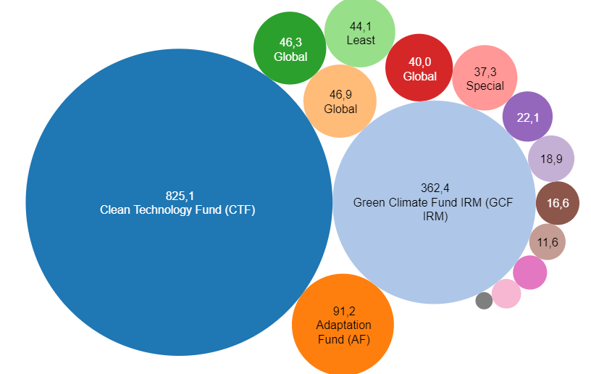
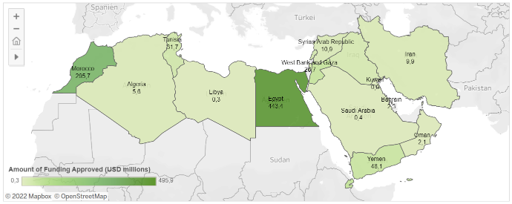
Le Nexus, un moyen stratégique d’accéder au financement climatique
Financement climatique
dans la région du MOAN
Pays bénéficiaires
Fonds opérationnels
Developed Countries Fund
Environment Facility (4)
Environment Facility (7)
Climate Change Fund
Environment Facility (5)
Source : Roberts (CFU), 2022
Source : Roberts (CFU), 2022
Notes:
Notes :
[Cette diapositive est optionnelle et peut être utilisée pour une formation dans la région du MOAN.]
Sources:
Image References:
Roberts, C., (Climate Funds Update) (2022-02-04), ‚’CFU - Recipient countries in the Middle East and North Africa’, available at: https://public.tableau.com/app/profile/carl.roberts/viz/CFU-MiddleEastandNorthAfrica_16068533809970/FundsoperatingintheMiddleEastandNorthAfrica
Roberts, C., (Climate Funds Update) (2022-02-04), ‚’CFU - Funds operating in the Middle East and North Africa’, available at: https://public.tableau.com/app/profile/carl.roberts/viz/CFU-MiddleEastandNorthAfrica_16068533809970/FundsoperatingintheMiddleEastandNorthAfrica

Slide 33
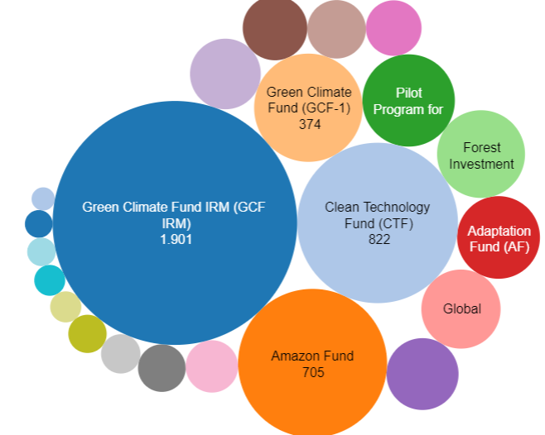
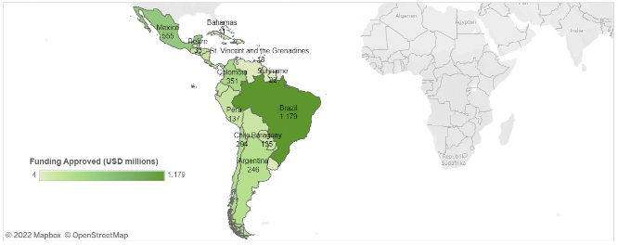
Le Nexus, un moyen stratégique d’accéder au financement climatique
Financement climatique en Amérique latine et dans les Caraïbes
Pays bénéficiaires
Fonds opérationnels
Climate Resilience
Program
Environment Facility (6)
Source : Roberts (CFU), 2022
Source : Roberts (CFU), 2022
Notes:
Notes :
[Cette diapositive est optionnelle et peut être utilisée pour un ToT dans la région d’Amérique du Sud.]
Sources :
Image References:
Roberts, C., (Climate Funds Update) (2022-02-04), ‚’CFU - Recipient countries in Latin America and the Caribbean’, available at: https://public.tableau.com/app/profile/carl.roberts/viz/CFU-LatinAmerica_16068533284360/FundsoperatinginLatinAmericaandtheCaribbean
Roberts, C., (Climate Funds Update) (2022-02-04), ‚’CFU - Funds operating in Latin America and the Caribbean’, available at: https://public.tableau.com/app/profile/carl.roberts/viz/CFU-LatinAmerica_16068533284360/FundsoperatinginLatinAmericaandtheCaribbean

Slide 34
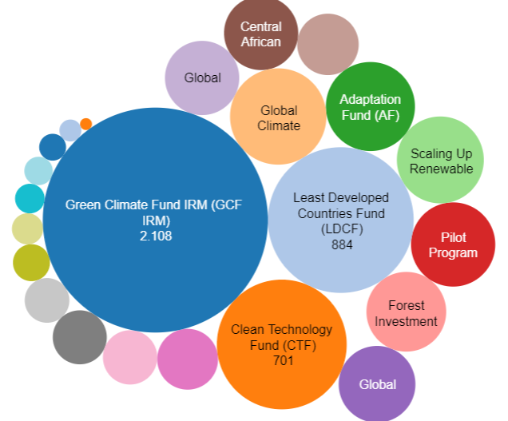
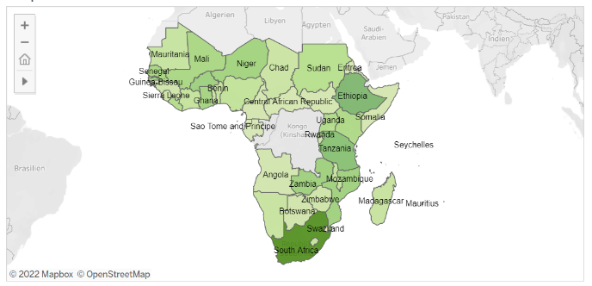

Le Nexus, un moyen stratégique d’accéder au financement climatique
Financement climatique en Afrique subsaharienne
Pays bénéficiaires
Fonds opérationnels
Forest Initiative
Environment Facility (6)
Change Alliance
Energy Program
for Climate Resilience
Program
Environment Facility (7)
Source : Roberts (CFU), 2022
Source : Roberts (CFU), 2022
Notes:
Notes :
[Cette diapositive est optionnelle et peut être utilisée pour un ToT dans la région de l’Afrique subsaharienne.]
Sources :
Image References:
Roberts, C., (Climate Funds Update) (2022-02-04), ‚’CFU - Recipient countries in Sub-Saharan Africa’, available at: https://public.tableau.com/app/profile/carl.roberts/viz/CFU-SubSaharanAfrica_16068535483570/FundsoperatinginSub-SaharanAfrica
Roberts, C., (Climate Funds Update) (2022-02-04), ‚’CFU - Funds operating in Sub-Saharan Africa’, available at: https://public.tableau.com/app/profile/carl.roberts/viz/CFU-SubSaharanAfrica_16068535483570/FundsoperatinginSub-SaharanAfrica

Slide 35
Le Nexus, un moyen stratégique d’accéder au financement climatique
Fonds vert pour le climat (FVC)
Critères d’investissement du FVC :
  Le FVC soutient les pays en développement dans la réduction de leurs émissions de gaz à effet de serre et leur résilience climatique
  La participation au financement climatique revient aux partenaires issus des pays en développement
  Les pays peuvent agir par l’intermédiaire de diverses entités pour mettre en œuvre les projets financés par le FVC
Potentiel d’impact
Potentiel de changement de paradigme
Potentiel de développement durable
Réponse aux besoins des bénéficiaires
Meilleure appropriation par les pays
Efficience et efficacité
Source : illustration réalisée à partir de Fayolle et Odianose, 2017.
Notes:
Notes :
Définition : “Le Fonds vert pour le climat (FVC), établit en 2010, fait partie du mécanisme financier de la Convention-cadre des Nations unies sur les changements climatiques (CCNUCC) et remplit la même fonction pour l’Accord de Paris. It vise à apporter une contribution ambitieuse pour la mise en oeuvre de l’Accord de Paris et ses objectifs d’attenuation et d’adaptation en soutenant le changement de paradigme dans les pays en développement envers voies de développement sobres en carbone et résilientes au changement climatique. Le FVC est actuellement le plus grand fonds mondial multilatéral dédié au climat et le principal mécanisme de financement multilatéral afin de soutenir les pays en développement dans la réduction de leurs émissions de gaz à effet de serre et une amelioration de leur capacité à répondre au changement climatique.” (CFU)
Liste des critères d’investissement des projets du FVC :
Potentiel d’impact
Potentiel de changement de paradigme
Potentiel de développement durable
Réponse aux besoins des bénéficiaires
Meilleure appropriation par les pays
Efficience et efficacité
L’architecture du FVC est structurée ainsi :
Au coeur du Fonds se trouve une structure de gouvernance équilibrée qui assure les décisions consensuelles entre les pays développés et en développement
Les partenaires des pays en développement détiennent la propriété du financement climatique et l’incluent même dans leurs propres plans d'action nationaux
Par conséquent, l'utilisation du FVC est accompagnée par l'établissement des Autorités Nationales Désignées (AND) → elle cherche à assurer la cohérence des propositions de financement des intermédiaires nationaux, subnationaux, régionaux et internationaux et à mettre en œuvre les entités avec les stratégies et les plans nationaux
Pour mettre en place les projets financés du FVC, les pays peuvent travailler à travers des entités multiples (internationales, régionales ou nationales)
Sources :
Climate Funds Update (CFU), ’Green Climate Fund’, available at: https://climatefundsupdate.org/the-funds/green-climate-fund/
CliFiT Training Matrials [PowerPointPresentation], ’Module 3: Project development and the Green Climate Fund (GCF)’.
Fayolle, V. and Odianose, S. (2017), ’Green Climate Fund Proposal toolkit 2017’, London: Acclimatise and Climate and Development Knowledge Network.

Slide 36
Le Nexus et le FVC
Critères du FVC | Potentiel d’impact | Potentiel de changement de paradigme | Potentiel de développement durable | Réponse aux besoins des bénéficiaires | Meilleure appropriation par les pays | Efficience et efficacité
Perspective du Nexus | La nature même du Nexus contribue à la réduction des émissions et à la résilience climatique | Les institutions soutiennent des projets à grande échelle et renforcent le développement de politiques et de cadres | Le Nexus en lui-même vise le développement durable, à la fois au sein des secteurs eau-énergie-alimentation et au regard des impacts économiques, sociaux et de genre | Les projets Nexus prennent en compte les aspects contextuels et ne compromettent aucun des secteurs eau-énergie-alimentation | L’approche Nexus est facilement adaptable aux stratégies nationales et régionales, elle fournit des conseils sur la sélection, la mise en œuvre et l’évaluation, tout en rapprochant différentes entités | Les approches Nexus peuvent avoir une valeur ajoutée sur le plan économique par rapport aux approches sectorielles
Notes:
Notes :
Comment l’approche Nexus permet-elle de rencontrer les critères d’investissement du Fonds vert pour le climat ?
Potentiel d’impact : La nature même du Nexus contribue à la réduction des émissions et à la résilience climatique
Potentiel de changement de paradigme : Les institutions soutiennent des projets à grande échelle et renforcent le développement de politiques et de cadres
Potentiel de développement durable : Le Nexus en lui-même vise le développement durable : à la fois au sein des secteurs eau-énergie-alimentation et au regard des impacts économiques, sociaux et de genre
Réponse aux besoins des bénéficiaires : Les projets Nexus prennent en compte les aspects contextuels et ne compromettent aucun des secteurs eau-énergie-alimentation
Meilleure appropriation par les pays : L’approche Nexus est facilement adaptable aux stratégies nationales et régionales, elle fournit des conseils sur la sélection, la mise en œuvre et l’évaluation, tout en rapprochant différentes entités
Efficience et efficacité : Les approches Nexus peuvent avoir une valeur ajoutée sur le plan économique par rapport aux approches sectorielles
Sources :
CliFiT Training Matrials [PowerPointPresentation], ’Module 3: Project development and the Green Climate Fund (GCF)’.

Slide 37
Financement du projet NEXUS : Financement du secteur privé et des utilisateurs finaux

Slide 38
Évaluation du marché potentiel
Avant d'aborder le financement d'un projet, il est nécessaire, pour définir un marché potentiel, d'aller au-delà de l'évaluation de la situation actuelle et des besoins non satisfaits de la population. Les opportunités réelles de marché pour les investissements doivent être étudiées par le biais d'évaluations complètes du pays, en tenant compte des multiples facteurs qui pourraient entraver le développement des investissements nationaux et étrangers :
Politiques et réglementation
Conditions macroéconomiques
Stabilité politique
Accès aux mesures incitatives et au financement
Taille du marché et opportunités
Potentiel des ressources naturelles

Slide 39
Risques financiers pour le secteur privé
Le risque est une notion essentielle pour les investisseurs et les développeurs privés. En outre, les projets innovants dans les marchés émergents, tels que Nexus, peuvent être confrontés à des problèmes liés à la complexité du système : multi-acteurs, multi-clients, multi-solutions techniques, multi-sources de financement et multi-dimension des projets (actions transversales dans le secteur du développement rural).
Risque de développement | Risque „Off-Taker“ | Risque de marché | Risque de liquidité | Political, regulatory Risk
Le risque est-il lié aux coûts qui surviennent avant la mise en œuvre et la réalisation effectives du projet ? | La solvabilité des acquéreurs. Pour les projets comportant une composante de production d'énergie pertinente, lorsque l'acheteur d'électricité ne paie pas ou retarde les paiements de l'énergie au fournisseur. ou retarde les paiements de l'énergie au fournisseur. | Risque découlant des changements dans les marchés auxquels une organisation est exposée. | Il se produit lorsque le d'un investissement ne correspond pas à celui des flux de trésorerie. | Taxation regime changes and/or modification of incentives and regulatory frameworks during the implementation of the project
Notes:
Risque de développement : il s'agit du risque encouru par un investisseur précoce de voir son argent investi dans l'identification du site, les études de faisabilité et les évaluations d'impact, la collecte de fonds, les procédures d'autorisation, les accords juridiques, être perdu ou remboursé avec des retards importants. Les facteurs de ce risque comprennent le manque de viabilité financière, l'absence de faisabilité technique, l'absence de procédures administratives ou des procédures administratives longues et coûteuses.
Risque lié à l'acquéreur : la solvabilité des acquéreurs pour les projets ayant une composante de production d'énergie pertinente. lorsque l'acheteur d'électricité ne paie pas ou retarde les paiements de l'énergie au fournisseur. Une charge d'ancrage, telle que des activités industrielles ou de transformation, pourrait réduire les impacts du risque.
Risque de marché : risque découlant des changements dans les marchés auxquels une organisation est exposée. En ce qui concerne les activités agricoles, il peut s'agir de l'incertitude quant aux prix que les producteurs recevront pour les produits de base ou aux prix qu'ils doivent payer pour les intrants. Pour la production d'énergie, est lié à la quantité d'électricité qui est produite et vendue.
Risque de liquidité : Il se produit lorsque le calendrier d'un investissement ne correspond pas à celui des flux de trésorerie. Il existe différentes façons d'atténuer le risque de liquidité. L'intégration des utilisations productives et la promotion des activités génératrices de revenus constituent une bonne stratégie. Elle permettra au consommateur d'améliorer son propre profil de liquidité pour effectuer des paiements réguliers. Un autre moyen d'atténuer potentiellement ce risque consiste à demander aux clients d'effectuer des paiements fixes, liés à l'accès à un certain service fourni (modèle PAYGO, par exemple : nombre d'appareils, énergie consommée, accès aux machines, etc.)
Risque politique et réglementaire : modification du régime fiscal pendant la durée de vie du projet. modification du régime fiscal pendant la durée de vie du projet. Modification des incitations et des cadres réglementaires au cours de la mise en œuvre du projet.
Un autre risque financier que les investisseurs et les promoteurs doivent prendre en considération, en particulier dans les pays en développement, est le risque lié à la fluctuation des taux de change, qui peut fortement affecter le coût initial et le rendement des investissements.

Slide 40
Type de financement disponible pour le secteur privé
Afin de transformer un concept de projet en réalité, il faut définir une structure financière durable, qui dépend fortement du type de développeur, du pays d'intervention et du type de modèle économique.
SUBVENTIONS
Subventions initiales Subventions basées sur les résultats (RBF)
EQUITY
Investisseurs d'impact Capitaux-risqueurs Fonds multi-bi-latéraux
DEBT
Commercial Debt Subsidized Loan Financing
Hybrid Financing Scheme
Notes:
La subvention vise à réduire les risques initiaux élevés et les risques liés au capital, à permettre un impact socio-économique plus important ou à fournir une assistance technique. Elles sont souvent utilisées dans le cadre de projets pilotes, de projets de mise à l'échelle et dans les phases précoces du marché, où les acteurs du marché savent parfaitement quand ce type de soutien sera réduit ou supprimé.
Les subventions initiales peuvent être utilisées pour des opérations à forte intensité de capital et à haut risque afin de réduire l'exposition au capital et les coûts initiaux élevés pour le développeur du projet. Les subventions basées sur les résultats prévoient des paiements à certaines étapes (début des opérations, nombre spécifique de clients, nombre de biens produits ou de services fournis).
Les sources de capitaux propres peuvent être des investisseurs d'impact, des investisseurs providentiels, du capital-risque, des sociétés d'investissement et des fonds multilatéraux ou bilatéraux pour l'énergie propre, qui donnent des fonds en échange d'une participation partielle de l'entreprise.
Les sources d'endettement sont généralement des banques commerciales, avec un niveau d'intérêt différent en fonction de la nature du projet et du type de prêt (dette junior, dette subordonnée, dette senior, etc.). Les banques de développement et les institutions de développement peuvent utiliser des fonds dédiés et spécifiques pour fournir aux banques commerciales des lignes de crédit pour des prêts destinés à financer des projets innovants dans des segments de marché immatures, avec des taux d'intérêt inférieurs (financement par prêts subventionnés).
Le financement direct peut inclure des mécanismes hybrides, tels que le capital mezzanine. Le financement mezzanine est un hybride de la dette. Il y a souvent un manque d'options de financement appropriées de la part du système bancaire commercial national, et des coûts de transaction élevés pour le financement de projet et le financement par capitaux propres qui donne au prêteur le droit de convertir en une participation dans l'entreprise en cas de défaut. La dette senior est garantie pour un taux d'intérêt et une période de temps donnés. L'entreprise privée effectue des paiements réguliers du principal et des intérêts aux prêteurs selon un calendrier établi. Cela rend la dette moins risquée, mais donne un rendement plus faible aux prêteurs.

Slide 41
Type de financement disponible pour l'utilisateur final
Le financement des clients n'est qu'une des actions susceptibles de stimuler le développement local et la demande de services, tels que l'électricité, l'irrigation, les utilisations productives de l'énergie, les autres facteurs étant le renforcement des capacités, les services de soutien à long terme et la fourniture d'équipements et d'appareils.
Microcredit
Project Developer working with MFI institution in order to provide credit to finance access to services, access to energy, appliances, etc.
Modèle de prépaiement
Mécanisme financier qui permet aux consommateurs de payer (factures, biens ou services) à l'avance/au moment où le coût survient.
Incitations et tarifs
Mécanisme financier qui permet aux consommateurs de payer (factures, biens ou services) à l'avance/au moment où le coût survient.
Notes:
Le financement des clients n'est qu'une des actions qui peuvent stimuler le développement local et la demande de services, tels que l'électricité, l'irrigation, les utilisations productives de l'énergie, les autres facteurs étant le renforcement des capacités, les services de soutien à long terme et la fourniture d'équipements et d'appareils. Le renforcement des capacités doit se concentrer sur les compétences techniques et commerciales nécessaires aux entrepreneurs locaux, et peut s'appuyer sur la formation professionnelle existante. Dans certains contextes, des formations destinées à des groupes cibles spécifiques (femmes, jeunes...) peuvent être organisées.
Malheureusement, l'accès à des financements qui répondent aux besoins des utilisateurs finaux est actuellement rare. Cependant, certains pays disposent de solutions technologiques innovantes, notamment l'argent mobile, qui peuvent contribuer à autonomiser les consommateurs d'énergie, notamment en réduisant les coûts initiaux et en facilitant les paiements.
Les deux principaux canaux financiers qui peuvent être utilisés pour faciliter l'accès à l'énergie sont : la collaboration avec les IMF pour obtenir des prêts pour les clients des mini-réseaux, et l'adoption et l'optimisation des systèmes de modèle de prépaiement (Pay-as-you-go) comme option de financement pour l'utilisateur final.
Les options de financement peuvent viser à la fois la fourniture d'énergie et le financement des équipements : (pour promouvoir par exemple l'utilisation productive de l'énergie) et l'accès aux services qui peuvent augmenter la productivité et les revenus des clients.

Slide 42

FAQ sur la planification et le financement des investissements intersectoriels
Des questions sur le chapitre 2.3 ?
Notes:
Notes :
Avant de passer à l’exercice intéractif que nous avons préparé, nous aimerions prendre du temps pour répondre à toute question éventuelle que vous pourriez avoir au sujet du chapitre 2.3.

Slide 43
Exercice interactif : Présentez votre projet Nexus eau-énergie-alimentation
Chapitre 2.3 : Planification et financement des investissements intersectoriels
Notes:
Notes :
Après avoir parcouru les différentes méthodes disponibles pour l’identification des interventions bancables Nexus, nous nous posons à présent la question suivante : comment financer ces solutions ? Au prochain chapitre, nous analyserons les opportunities qui existent afin de mobiliser le financement afin de mettre en oeuvre les solutions Nexus.

Slide 44
Présentez votre projet Nexus eau-énergie-alimentation
Objectif : présenter votre propre projet Nexus eau-énergie-alimentation en vue d’obtenir un financement
Ce qu’il faut faire : divisez-vous en groupes de 3 à 5 personnes et lisez les consignes de travail
Durée de l’exercice : vous disposez de 45 minutes pour la lecture des instructions et la réflexion au sein du groupe,
suivies de 5 à 7 minutes de présentation pour chaque projet en session plénière
Notes:
Notes :
Voir les instructions dans le document.

Slide 45

How to build a pitch:
Highlight the economic benefits of the Nexus Approach, the potential impact on the well-being of the target groups and areas. and its transformative effects that will allow to impact the target sector in terms economic, social and environmental values, as well as on the Sustainable Development Goals,
Vision & Value Proposition
The problem
The solution
Target market and opportunity
Business model
Traction/Validation Roadmap
Competition
Marketing & Sales Strategy
Team
Financial Model
Investment & Use of Funds

Slide 46
Merci d’avoir pris le temps de suivre ce module !
In cooperation with

